Slide 1
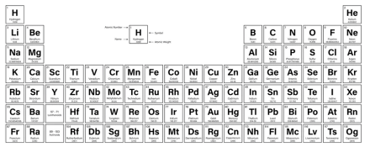
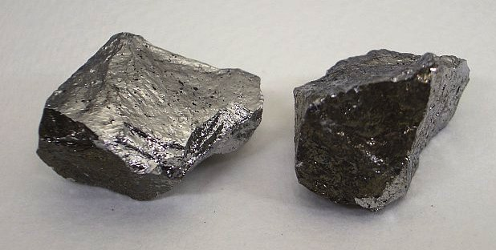
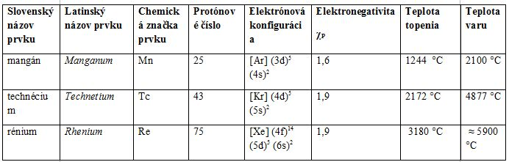
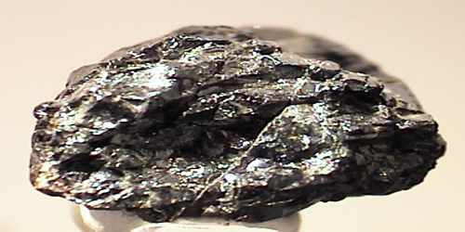
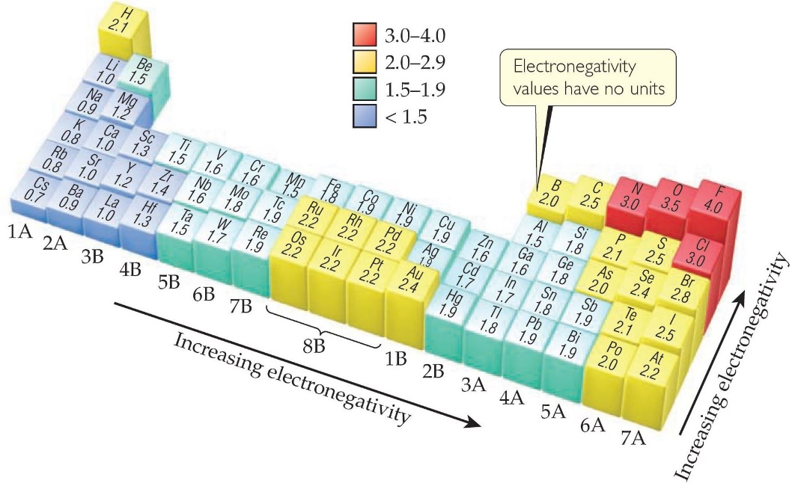
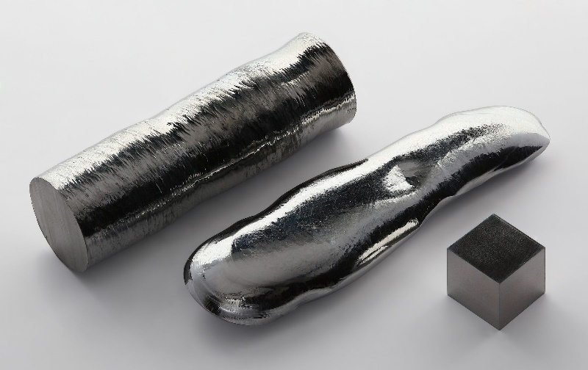
Skupina manganu
Mn
Tc
Re

Slide 2
Mangan
= stříbřitě bílý, lesklý, křehký a značně tvrdý kov. Mangan je znám ve třech stabilních modifikacích, mangan α, β a γ. Mangan α a β vzniká při metalurgické výrobě a je tvrdý a křehký. Mangan γ vzniká při elektrolytické výrobě a je velice měkký, kujný a tažný.
Z běžných kovů má mangan nejnižší hodnotu tepelné vodivosti, nižší tepelnou vodivost mají pouze transurany neptunium a plutonium.
Kompaktní kovový mangan reaguje s koncentrovanou kyselinou sírovou a dusičnou bez vývoje vodíku:
Mn + 2H₂SO₄ → MnSO₄ + SO₂ + 2H₂O
3Mn + 8HNO₃ → 3Mn(NO₃)₂ + 2NO + 4H₂O
Se zředěnými kyselinami reaguje pouze práškový mangan za vývoje vodíku:
Mn + 2HCl → MnCl₂ + H₂
Mn + H₂SO₄ → MnSO₄ + H₂
Při teplotě 150°C reaguje s vodní párou za vzniku hydroxidu manganatého a vývoje vodíku:
Mn + 2H₂O → Mn(OH)₂ + H₂
Ve sloučeninách vystupuje mangan nejčastěji jako dvou, čtyř a sedmimocný. Sloučeniny trojmocného, pětimocného a šestimocného manganu jsou méně časté. Jednomocný mangan se vyskytuje pouze v kyanosolích [Mn(CN)₆]⁵⁻.

Slide 3
Mangan je po železu druhý nejrozšířenější těžký kov. V přírodě se mangan vyskytuje značně rozptýlen, většinou doprovází železo. Nejdůležitější manganové rudy jsou pyroluzit (burel, polyanit, ramsdelit) MnO_{2,} manganit MnO(OH) nebo rhodochrozit (dialogit) MnCO₃.
Pro technické účely se mangan nejčastěji vyrábí jako feromangan přímou redukcí bohatých kyslíkatých rud uhlíkem ve vysoké nebo obloukové peci:
MnO + C → Mn + CO
MnO₂ + C → Mn + CO₂
Čistý kovový mangan se vyrábí aluminotermicky nebo elektrolýzou okyseleného vodného roztoku síranu manganatého. Pro aluminotermickou výrobu nelze použít přímo MnO₂, reakce s hliníkem by probíhala velice prudce a za vývoje velkého množství tepla. Burel se nejprve praží v rotační peci při teplotě 525°C za vzniku Mn₂O₃, při teplotě nad 900°C poté vzniká Mn₃O₄, který se redukuje:
3 Mn₃O₄ + 8 Al → 9 Mn + 4 Al₂O₃

Slide 4
Chudé manganové rudy, které není možné přímo redukovat, se zpracovávají mokrým postupem. Jemně nadrcená ruda se nejprve redukčně praží v rotační peci při teplotě 900-1000°C, výpražek se louhuje zředěnou kyselinou sírovou, z výluhu s obsahem síranu manganatého se neutralizací vysráží železo, fosfor a arsen. Další nečistoty měď, nikl a kobalt se vysráží působením sulfanu. Po okyselení se roztok zpracovává elektrolyticky. Elektrolýza probíhá v diafragmovém elektrolyzéru při teplotě 35°C, katodou je ocelový plech, anoda je z olova legovaného stříbrem. Mangan vyloučený na katodě obsahuje velké množství vodíku, musí se proto vakuově přetavovat.
Pokusně se také prováděla výroba velice čistého manganu s minimálním obsahem uhlíku elektrolýzou taveniny oxidu manganatého ve směsi s fluoridem vápenatým a oxidem barnatým nebo vakuovou destilací feromanganu.
Mangan je součástí 36 enzymů a hraje značnou roli při metabolismu sacharidů, bílkovin a tuků.

Slide 5
Použití hlavně jako legující přísada ocelí. Mangan podstatným způsobem ovlivňuje pevnost oceli v tahu, tvrdost, v menší míře i pružnost a kujnost. Vysoce pevná a houževnatá je Hadfieldova ocel s obsahem manganu okolo 12 %. Ta se využívá zejména ve zbrojní výrobě a ke konstrukci velmi namáhaných strojních součástí.
Významné množství manganu se spotřebovává k legování hliníku. Přídavek 0,8 až 1,5% manganu podstatným způsobem ovlivňuje odolnost hliníku vůči chemické korozi. Manganem legovaný hliník nalézá uplatnění zejména při výrobě obalů pro potravinářství.
Další využití nalézá kovový mangan jako přísada pro barvení skla a jako součást celé řady slitin:
Bismanol - slitina manganu s bismutem se používá k výrobě velmi silných permanentních magnetů.
Heuslerova slitina - slitina manganu s antimonem se využívá k výrobě permanentních magnetů.
Manganin - slitina manganu s niklem a mědí se používá k výrobě odporových topných drátů a přesných elektrických odporů.
Manganový bronz - slitina manganu s mědí a cínem se používá k odlévání velmi přesných součástek pro jemnou mechaniku.
Duraluminium - slitina manganu s mědí, hořčíkem, hliníkem a křemíkem, důležitý konstrukční materiál v letectví a kosmické technice.

Slide 6
Sloučeniny manganu se používají jako pigmenty, oxidační činidla a katalyzátory.
Manganistan sodný NaMnO₄ je důležité oxidační činidlo a desinfekční prostředek.
Manganistan amonný NH₄MnO₄ - velmi silné oxidační činidlo, nacházel omezené využití v pyrotechnice.
Síran manganatý MnSO₄ se používá jako bílý pigment k barvení keramiky, pro výrobu laků a barev.
Dusičnan manganatý Mn(NO₃)₂ slouží zdroj manganu v hnojivech a prostředcích pro výživu rostlin.
Oxid manganatý MnO je zelený pigment, zdroj manganu v hnojivech a prostředcích pro výživu rostlin.
Oxid manganitý Mn₂O₃ nachází využití jako černý pigment.
Oxid manganičitý MnO₂ - černý pigment, oxidační činidlo, depolarizátor suchých elektrických článků, přísada do skla.
Oxid manganistý Mn₂O₇ - velmi silné oxidační činidlo.
Uhličitan manganatý MnCO₃ - oxidační činidlo pro výrobě hydrochinonu z anilínu, výchozí surovina pro výrobu dalších sloučenin manganu.
Octan manganatý (CH₃COO)₂Mn - katalyzátor při výrobě kyseliny octové oxidací acetaldehydu.

Slide 7
Manganistan draselný (hypermangan) KMnO₄, který se využívá jako silné oxidační činidlo a desinfekční prostředek. Mangan se postupně redukuje z ox. stavu VII až na ox. stav II. Při redukci dochází k barevným změnám od fialové (VII), přes zelenou (VI), hnědou (IV) až k bezbarvé či lehce narůžovělé (II). Stupeň redukce, a tím i zbarvení, je ovlivněno reakčním prostředím.
V kyselém prostředí se původně fialový manganistan redukuje až na bezbarvý čí narůžovělý manganatý kation:
2 KMnO₄ + 5 K₂SO₃ + 3 H₂SO₄ → 2 MnSO₄ + 6 K₂SO₄ + 3 H₂O
V neutrálním prostředí se redukuje na hnědý až černý oxid manganičitý:
2KMnO₄ + 3Na₂SO₃ + H₂O → 2MnO₂ + 3Na₂SO₄ + 2KOH
Zcela odlišně reaguje manganistan v oxidačně-redukčních reakcích v alkalickém prostředí, kdy dochází k redukci za vzniku zeleného mangananu:
8 KMnO₄ + KI + 8 KOH → 8 K₂MnO₄ + KIO₄ + 4 H₂O
Peroxid vodíku při reakci s manganistanem draselným v prostředí kyseliny sírové způsobuje redukci fialového manganistanu draselného na bezbarvou manganatou sůl:
2 KMnO₄ + 5 H₂O₂ + 3 H₂SO₄ → K₂SO₄ + 2 MnSO₄ + 8 H₂O + 5 O₂

Slide 8
Síran manganatý a chlorid manganatý se používají v barvířství, v tisku tkanin a k moření osiva.
Chlorid manganatý se také využívá na výrobu sikativ pro fermeže.
Některé sloučeniny manganu se používaly a dnes ještě některé používají jako malířské barvy. K přírodním barvám manganu patří umbra a k umělým manganová hněď (zásaditý uhličitan manganatý), manganová běloba (uhličitan manganatý), manganová zeleň (někdy také kasselská zeleň) a permanentní violeť.
Přídavek malého množství manganu do skloviny může zvýšit jasnost vyrobeného skla, protože odstraňuje zelenavý nádech, který po sobě ve skle zanechávají stopy železa.

Slide 9
Technecium
= stříbrošedý, radioaktivní kov, krystalující v hexagonální soustavě. Technecium se rozpouští pouze v koncentrované kyselině dusičné a koncentrované kyselině sírové za vzniku kyseliny technicisté HTcO₄:
3Tc + 7HNO₃ → 3HTcO₄ + 7NO + 2H₂O
2Tc + 7H₂SO₄ → 2HTcO₄ + 7SO₂ + 6H₂O
Reakce technecia s lučavkou královskou probíhá za vzniku komplexní kyseliny hexachlorotechničité:
3Tc + 18HCl + 4HNO₃ → 3H₂[TcCl₆] + 4NO + 8H₂O
Zahřáté v atmosféře kyslíku shoří za vzniku těkavého, žlutě zbarveného oxidu technicistého Tc₂O₇.
Ve sloučeninách vystupuje technecium nejčastěji jako sedmimocný kation Tc⁷⁺, v silně oxidačním prostředí se vyskytuje ve formě technicistého anionu TcO₄⁻. Chemické vlastnosti technicistých sloučenin se nejvíce podobají vlastnostem sloučenin sedmimocného rhenia.
Chemické vlastnosti sloučenin čtyř a šestimocného technecia se nejvíce podobají vlastnostem sloučenin manganu.
Technecium je uměle připravený radioaktivní prvek, který se v přírodě téměř nevyskytuje.

Slide 10
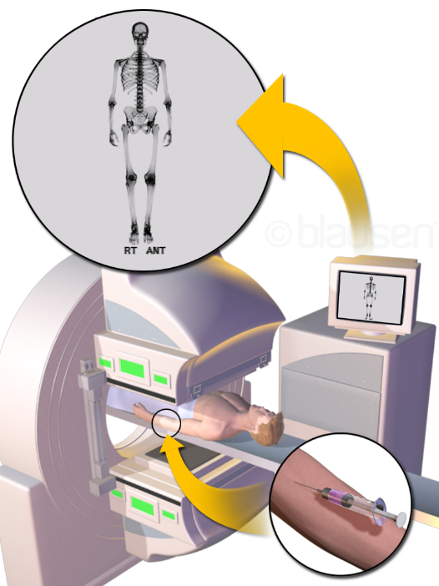
Technecium se získává bombardováním molybdenu neutrony v jaderném reaktoru, při kterém nejprve vznikne nestálý izotop molybdenu ⁹⁹Mo, který se beta rozpadem přeměňuje na ⁹⁹Tc. Ve fázi výzkumu je příprava technecia v cyklotronu.
Nejstálejším izotopem technecia je ⁹⁹Tc (T_{1/2} = 2,12·10⁵ let), byl ve stopovém množství izolován z afrických uranových rud jako produkt radioaktivní přeměny ²³⁸U. Jeho výskyt byl také zjištěn ve spektrech některých hvězd (hvězdy spektrálního typu S, N, M).
Technecium je supravodič I. typu, velice silně pohlcuje pomalé neutrony a je účinným inhibitorem koroze oceli, uhlíkatá ocel s přídavkem technicistanu draselného KTcO₄ v množství okolo 50 ppm, má vynikající korozní odolnost i za velmi vysokých tlaků a teplot.
Velmi významné je využití metastabilního radionuklidu ^{99m}Tc (T_{1/2} = 6 hod.) ve formě technicistanu sodného, jako čistého gama zářiče s energií fotonů 140 keV, v nukleární medicíně.
Technecium má v jaderné medicíně dominantní postavení, více než 80% všech radiofarmak vychází z technecia.

Slide 11
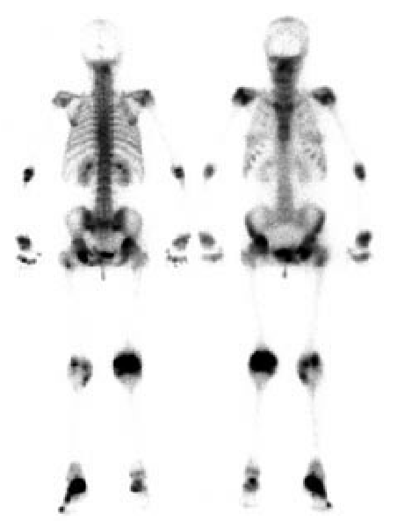
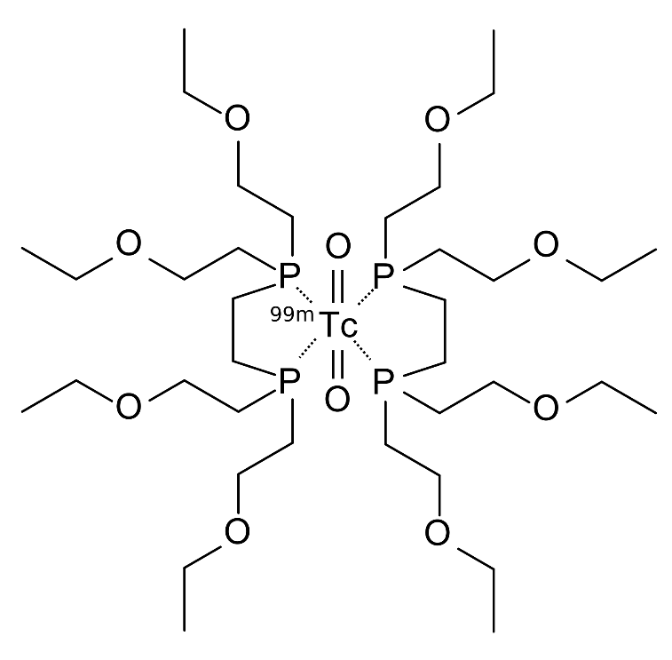
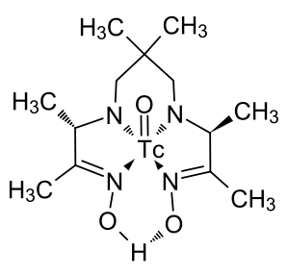
Mezi nejpoužívanější radiofarmaka značená techneciem patří např.
99mTc makroagregovaný albumin (MAA) pro detekci průchodnosti žilního systému dolních končetin,
fosfonátová radiofarmaka (pyrofosfát - PYP, metylen difosfonát - MDP a hydroxymetylen difosfonát - HDP) pro zobrazování skeletu, srdečního infarktu a značení červených krvinek,
99mTc sulfurkoloid pro vyšetřování horní části trávicí trubice,
99mTc hexamethylpropylen amin oxim (HMPAO) pro značení bílých krvinek a celá řada dalších.

Slide 12
Rhenium
kujný kov, vzhledem podobný platině. Práškové rhenium je šedomodrý prášek. Kovové rhenium odolává většině minerálních kyselin s výjimkou kyseliny dusičné a koncentrované kyseliny sírové, ve kterých se velmi dobře rozpouští za vzniku kyseliny rhenisté HReO₄:
3Re + 7HNO₃ → 3HReO₄ + 7NO + 2H₂O
2Re + 7H₂SO₄ → 2HReO₄ + 7SO₂ + 6H₂O
Ochotně reaguje s koncentrovaným roztokem peroxidu vodíku nebo s koncentrovaným hydroxidem sodným syceným kyslíkem:
2Re + 7H₂O₂ → 2HReO₄ + 6H₂O
4Re + 4NaOH + 7O₂ → 4NaReO₄ + 2H₂O
Na vlhkém vzduchu se rhenium pomalu pokrývá vrstvou kyseliny rhenisté, nereaguje s vodíkem a dusíkem.
S kyslíkem se slučuje až za teplot nad 1000°C, naopak s fluorem reaguje již za teploty 125°C za vzniku fluoridu rheniového ReF₆, při teplotě 750°C vytváří fluorid rhenistý ReF₇. S chlorem se při teplotě 400°C slučuje na chlorid rheničný ReCl₅.
Ochotně reaguje s fosforem za vzniku celé řady sloučenin, např. Re₂P, ReP nebo ReP₃.

Slide 13
Za vysokého tlaku se slučuje s oxidem uhelnatým za vzniku pentakarbonylu [Re(CO)₅]₂, s wolframem netvoří slitinu, ale intermetalickou sloučeninu W₂Re₃ .
Ve sloučeninách vystupuje rhenium převážně jako čtyř a sedmimocné. Sloučeniny rhenia v jiných oxidačních stupních nejsou příliš časté, obvykle se jedná pouze o oxidy a chloridy. Další chemické vlastnosti rhenia a jeho sloučenin se nejvíce podobají vlastnostem manganu.
Rhenium se nalézá jako ryzí kov a v několika minerálech,. Poměrně značné množství rhenia se vyskytuje jako izomorfní náhrada molybdenu v molybdenitu MoS₂, který je hlavním zdrojem pro průmyslovou výrobu rhenia.
Rhenium se získává z odpadních kalů při výrobě mědi a molybdenu. Kaly se nejprve podrobí oxidaci, rhenium přejde na rhenistany, přídavkem roztoku KCl se vysráží rhenistan draselný KReO₄, ze kterého se redukcí vodíkem připraví práškové rhenium:
2KReO₄ + 7H₂ → 2Re + 2KOH + 6H₂O
Kovové rhenium se vyrábí slinováním práškového rhenia nebo redukcí rhenistanu amonného NH₄ReO₄ vodíkem:
2NH₄ReO₄ + 7H₂ → 2Re + 2NH₄OH + 6H₂O

Slide 14
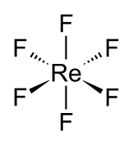
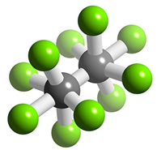
Použití zejména k legování slitin pro výrobu proudových motorů a plynových turbín. Z rhenia se vyrábějí termočlánky pro měření vysokých teplot a katalyzátory řady chemických reakcí.
Diborid rhenia ReB₂ je extrémně tvrdý a odolný materiál a má značnou perspektivu ve výrobě břitů obráběcích nástrojů.
Fluorid rheniový ReF₆ slouží jako zdroj rhenia pro pokovování elektrických kontaktů.
Dimerní chlorid rheničný Re₂Cl₁₀ je katalyzátorem řady reakcí olefinů.

Slide 15
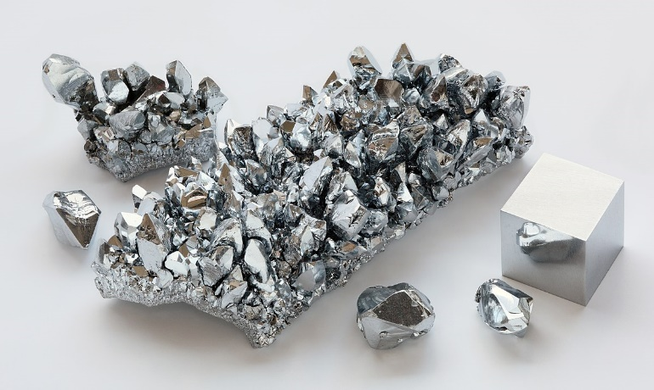
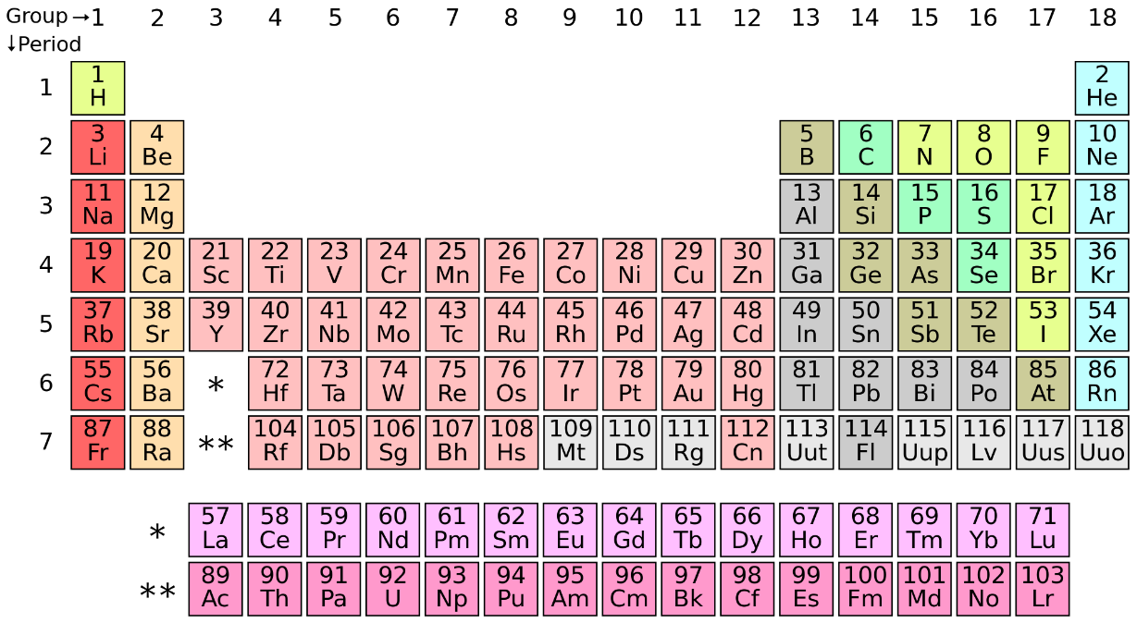
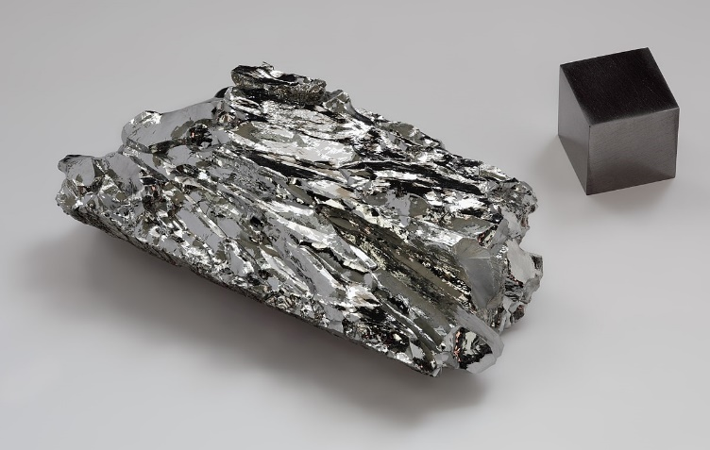
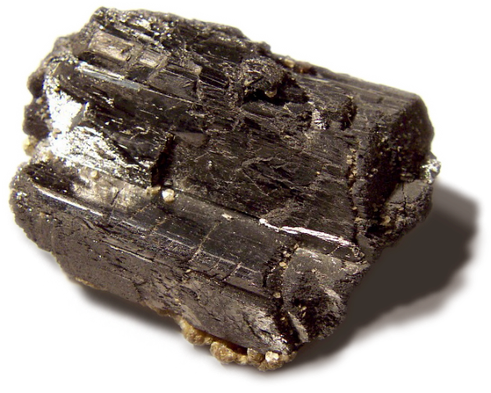
Skupina chromu
Cr
Mo
W

Slide 16
Chrom
= bílý, lesklý, křehký a neobyčejně tvrdý kov. Chrom je nejtvrdší ze všech kovů, podle Mohsovy stupnice dosahuje tvrdost chromu hodnoty 8,5.
Za normální teploty je chrom značně chemicky odolný a stálý. Za vyšších teplot přímo reaguje s halogeny, kompaktní kovový chrom podle zvolených reakčních podmínek tvoří halogenidy různých typů, práškový chrom reaguje přednostně za vzniku halogenidů typu CrX₃. Se sírou se slučuje až při teplotách nad 1000°C na směs sulfidů CrS a Cr₂S₃, s borem, křemíkem, uhlíkem i některými kovy reaguje také při teplotách okolo 1000°C.
Čistý chrom se nerozpouští v běžných koncentrovaných oxidujících kyselinách ani v lučavce královské. Tato jeho odolnost je způsobena pasivací vrstvou oxidu Cr₂O₃ na povrchu kovu. Mírně znečištěný chrom se rozpouští v kyselině sírové. Chemicky čistý chrom je rozpustný pouze v kyselině chlorovodíkové, produktem reakce chromu s kyselinou chlorovodíkovou je chlorid chromnatý a vodík:
Cr + 2HCl → CrCl₂ + H₂
Při teplotě 700°C reaguje s vodní párou:
2Cr + 3H₂O → Cr₂O₃ + 3H₂

Slide 17
Tavením s oxidačními činidly přechází na oxid chromitý při teplotách okolo 500°C:
2Cr + KClO₃ → Cr₂O₃ + KCl
S kyslíkem tvoří žlutý alkalický oxid chromnatý CrO, zelený amfoterní oxid chromitý Cr₂O₃ a hnědočervený kyselý oxid chromový CrO₃.
Hydroxid chromnatý Cr(OH)₂ je slabě alkalický a s kyselinami reaguje za vzniku chromnaté soli.
Hydroxid chromitý Cr(OH)₃ je amfoterní, s kyselinami reaguje za vzniku chromité soli, s hydroxidy alkalických kovů vytváří alkalické hexahydroxochromitany:
Cr(OH)₃ + NaOH + 2H₂O → Na[Cr(OH)₄(H₂O)₂]
Na[Cr(OH)₄(H₂O)₂] + 2NaOH → Na₃[Cr(OH)₆]
Od oxidu chromového se odvozuje silná kyselina chromová H₂CrO₄ a kyselina dichromová H₂Cr₂O₇. Obě kyseliny i jejich soli mají silné oxidační účinky. Soli kyseliny chromové - chromany jsou stálé pouze v alkalickém prostředí, v kyselém prostředí přecházejí na dichromany.
Srážením rozpustných dichromanů kationty stříbra, barya nebo olova vznikají vždy nerozpustné chromany, nikoliv dichromany:
2K₂Cr₂O₇ + 4AgNO₃ + H₂O → 2Ag₂CrO₄ + 4KNO₃ + H₂Cr₂O₇
Ve sloučeninách vystupuje chrom nejčastěji jako trojmocný, trojmocný chrom má sklon tvořit četné barevné komplexní sloučeniny s koordinačním číslem 6.

Slide 18
Chromité soli slabých kyselin ve vodných roztocích silně hydrolyzují za vzniku hydroxidu chromitého.
Sloučeniny dvoumocného a šestimocného chromu jsou nestálé. Sloučenin jednomocného, čtyřmocného a pětimocného chromu je známo pouze několik, např. chloristan chromný CrClO₄, fluorid chromičitý CrF₄ nebo oxid chromičný Cr₂O₅. Ve sloučeninách typu [Cr(CO)₅]²⁻ se chrom vyskytuje v oxidačním stupni -II.
V přírodě se chrom vyskytuje nejčastěji v rudách chromit FeO·Cr₂O₃ a krokoit PbCrO₄.
Pro technické účely se chrom vyrábí jako ferochrom redukcí chromitu uhlíkem v elektrické nebo Martinské peci.
Výroba čistého chromu se provádí z Cr₂O₃ aluminotermicky, redukcí Cr₂O₃ křemíkem nebo vápníkem, redukcí CrCl₃ vápníkem v tavenině BaCl₂ nebo elektrolýzou kyseliny chromové H₂CrO₄. Průběh redukce oxidu chromitého hliníkem, křemíkem a vápníkem popisují rovnice:
Cr₂O₃ + 2 Al → 2Cr + Al₂O₃
2Cr₂O₃ + 3Si → 4Cr + 3SiO₂
Cr₂O₃ + 3Ca → 2Cr + 3CaO
Ve fázi nadějných pokusů je výroba chromu elektrolytickou redukcí Cr₂O₃ pomocí taveniny CaCl₂, kalciotermická redukce kovů (FFC metoda) je popsána při výrobě titanu.

Slide 19
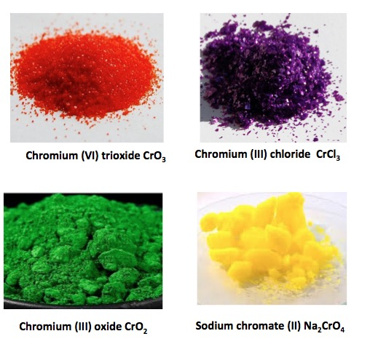
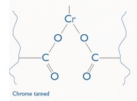
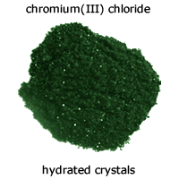
Chrom má značný význam v metalurgii, přídavek chromu do oceli podstatně ovlivňuje žáruvzdornost, tvrdost a odolnost proti chemické a elektrochemické korozi v oxidačním prostředí a používá se při povrchové úpravě kovů. Jako legující prvek má podstatný vliv na kalitelnost vytvrditelných slitin hliníku.
Oxid chromitý se používá jako zelený pigment (tisk bankovek), jako součást katalyzátorů pro celou řadu chemických výrob (syntéza metylalhoholu) a jako žáruvzdorný materiál na výrobu slévárenských forem.
Chromité soli se využívají v koželužství při chromočinění kůží.

Slide 20
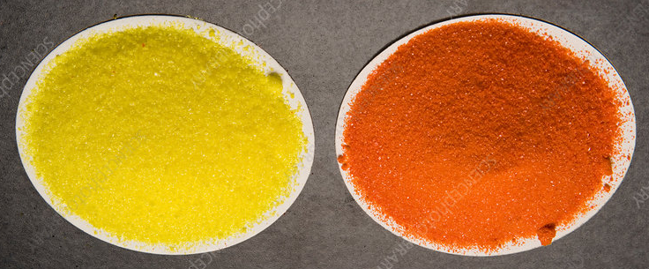
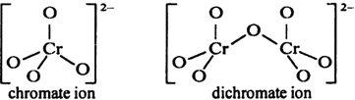
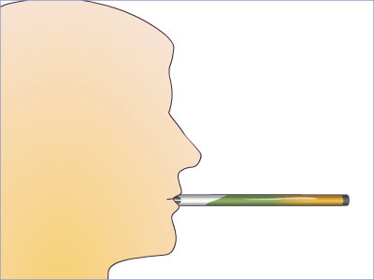
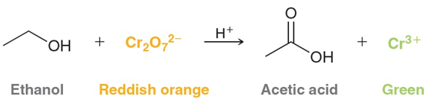
Některé chromany a dichromany slouží jako důležitá oxidační činidla, v organické chemii se používá např. Jonesova oxidace sekundárních alkoholů na ketony dichromanem draselným v kyselém prostředí.
Chroman draselný nebo dichroman draselný jsou hlavní součástí detekčních trubiček na alkohol.
Dichroman amonný (NH₄)₂Cr₂O₇ a trichroman amonný (NH₄)₂Cr₃O₁₀ se omezeně využívají v pyrotechnice.

Slide 21
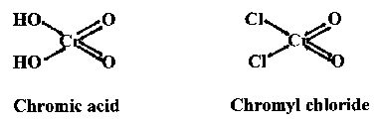
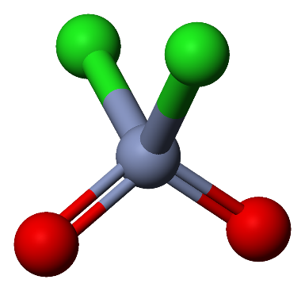
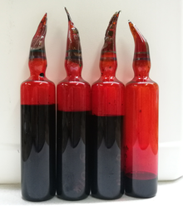

Zajímavou sloučeninou chromu je snadno připravitelný chlorid chromylu CrO₂Cl₂:
K₂Cr₂O₇ + 4 NaCl + 6 H₂SO₄ → 2 CrO₂Cl₂ + 2KHSO₄ + 4 NaHSO₄ +3 H₂O
Ten ve směsi s některými běžnými látkami poskytuje zajímavé pyrotechnické efekty.
Rozpustné sloučeniny šestimocného chromu patří mezi významně toxické látky a jsou zařazeny mezi karcinogeny. Dichromany jsou podle zákona v ČR klasifikovány jako vysoce toxické.

Slide 22
Molybden
= stříbrobílý, lesklý, značně tvrdý kov. Je znám i v šedé práškové formě.
Molybden je chemicky značně odolný prvek. Za normální teploty reaguje kompaktní kovový molybden pouze s fluorem za vzniku fluoridu molybdenového MoF₆, s ostatními prvky reaguje pouze za vysokých teplot. Práškový molybden je podstatně reaktivnější, s chlorem se slučuje na chlorid molybdeničný MoCl₅ již za teploty 40°C, s bromem se slučuje za vzniku bromidu molybdenitého MoBr₃. S oxidem uhelnatým probíhá reakce při teplotě 200°C za vzniku hexakarbonylu [Mo(CO)₆]. S dusíkem se přímo neslučuje, s amoniakem tvoří nitridy Mo₂N a MoN.
V hydroxidech ani běžných kyselinách se nerozpouští, reakce molybdenu s kyselinou dusičnou probíhá zvolna za vzniku oxidu molybdenového:
Mo + 2HNO₃ → MoO₃ + 2NO + H₂O
Molybden se nejlépe rozpouští ve směsi koncentrované kyseliny fluorovodíkové a horké koncentrované kyseliny dusičné, reakce probíhá za vzniku komplexní kyseliny:
Mo + 4HF + 2HNO₃ → H₂[MoO₂F₄] + 2NO + 2H₂O
Reakce molybdenu s vodní párou probíhá při teplotě nad 700°C:
Mo + 2H₂O → MoO₂ + 2H₂

Slide 23
Molybden velmi snadno reaguje s taveninami dusičnanů, chlorečnanů nebo peroxidů alkalických kovů, produktem reakce jsou alkalické molybdenany:
Mo + 3NaNO₃ + Na₂CO₃ → Na₂MoO₄ + 3NaNO₂ + CO₂
Mo + 2KOH + KClO₃ → K₂MoO₄ + KCl + H₂O
Ve sloučeninách vystupuje molybden v oxidačních stavech II až VI. Vyznačuje se silnou afinitou ke kyslíku, kromě oxidů běžného složení tvoří i přechodné oxidy se zajímavou strukturou - Mo₉O₂₆, Mo₈O₂₃ nebo Mo₁₇O₄₇ a řadu dalších.
Od oxidu molybdenového MoO₃ se odvozují molybdenany [MoO₄]²⁻. Molybdenany v kyselém prostředí snadno přecházejí na složité molybdenany, např. molybdenan sodný Na₂MoO₄ působením kyseliny sírové postupně přechází na heptamolybdenan Na₆Mo₇O₂₄, oktamolybdenan Na₄Mo₈O₂₆ a dokonce i na hexatriakontamolybdenan oktasodný Na₈Mo₃₆O₁₁₂.
Existují však mnohem exotičtější sloučeniny molybdenu, např. působením hydroxylaminu NH₂OH na okyselený roztok molybdenanu amonného za vysokých teplot je možné získat sloučeninu (NH₄)₂₅[Mo₁₅₄O₄₂₀(NO)₁₄(H₂O)₇₀]. Působením hydroxylaminu a některých solí vanadylu je možné získat (NH₄)₆[Mo₅₇V₆O₁₈₃(NO)₆(H₂O)₁₈].
V přírodě se molybden nejčastěji vyskytuje v minerálech molybdenit MoS₂, wulfenit PbMoO₄ nebo powellit CaMoO₄ .

Slide 24
Výroba molybdenu se provádí redukcí oxidu molybdenového vodíkem ve fluidní peci. Redukce oxidu molybdenového probíhá postupně v jednotlivých teplotních pásmech pece ve třech krocích při teplotách 400 až 1100°C. Postupný průběh redukce znázorňují rovnice:
2MoO₃ + H₂ → Mo₂O₅ + H₂O
Mo₂O₅ + H₂ → 2MoO₂ + H₂O
MoO₂ + 2H₂ → Mo + 2H₂O
Produktem redukce je práškový molybden, který se slinováním při teplotě 2400°C převádí do kovové podoby. Oxid molybdenový potřebný k redukci se připravuje oxidačním pražením molybdenitu při teplotě okolo 700°C:
2MoS₂ + 7O₂ → 2MoO₃ + 4SO₂
Z výpražku se těkavý oxid molybdenový odděluje destilací při teplotě 1000°C, nebo vylouhovaním ve vodném roztoku amoniaku, v tomto případě nejprve vznikne rozpustný molybdenan amonný, ze kterého hydrolýzou vznikne kyselina molybdenová. Kyselina molybdenová se termickým rozkladem převede na oxid o vysoké čistotě.
Dalším způsobem přípravy oxidu molybdenového je alkalické tavení molybdenitu v plamenné peci za přítomnosti uhličitanu sodného. Reakcí vzniká molybdenan sodný, který se rozkládá koncentrovanou kyselinou chlorovodíkovou za vzniku oxidu molybdenového.

Slide 25
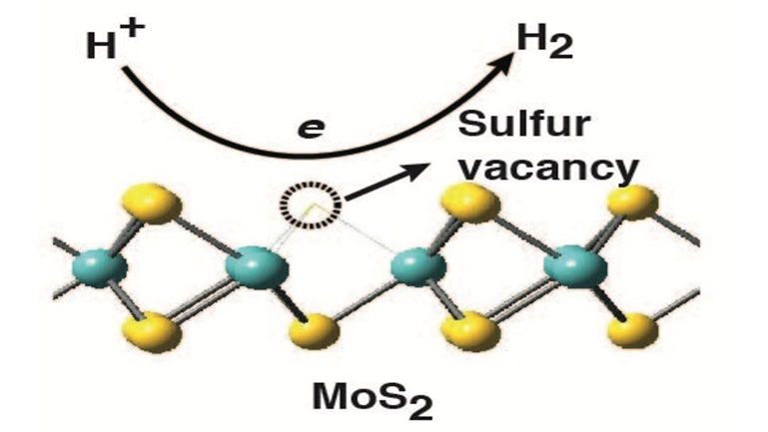
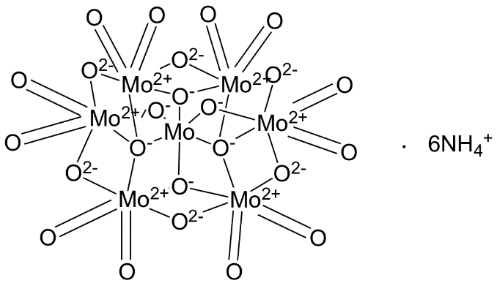
Pro technické účely se molybden připravuje aluminotermicky jako slitina se železem - feromolybden. Kompaktní molybden o velmi vysoké čistotě se připravuje elektrolýzou eutektické taveniny NaCl, KCl a K₃MoCl₆. Elektrolýzou MoO₃ rozpuštěného při teplotě 1000°C v tavenině Na₄P₂O₇, Na₂B₄O₇ a NaCl se připravuje čistý práškový molybden.
Molybden nalézá široké uplatnění zvláště v metalurgii pro výrobu speciálních magnetických, rychlořezných a kyselinovzdorných ocelí. Vysokopevné ocele s přísadou molybdenu se využívají zejména ve zbrojním průmyslu. Molybdenové dráty se používají v žárovkách jako nosiče žhavících vláken a pro výrobu topných odporů do elektrických pecí.
Sulfid MoS₂ se ve směsi s grafitem nebo syntetickými oleji používá jako průmyslové plastické mazivo a jako katalyzátor při výrobě vodíku.
Molybdenan amonný (NH₄)₂MoO₄ je důležité analytické činidlo pro důkaz kyseliny fosforečné a fosforečnanů (molybdenová soluce).

Slide 26
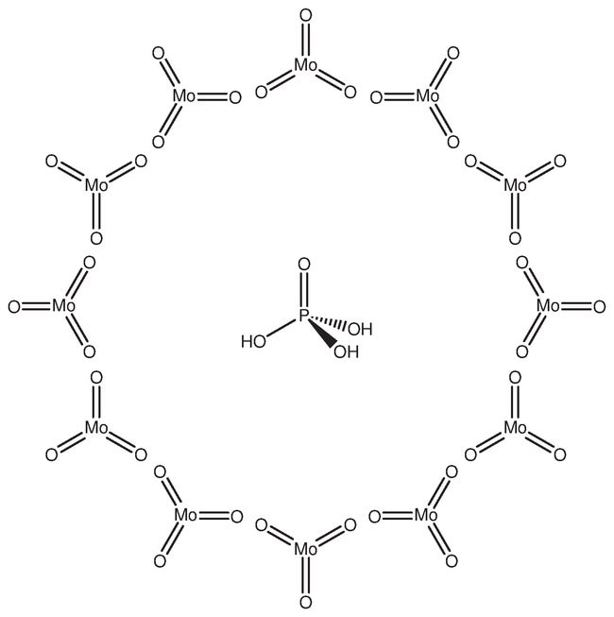
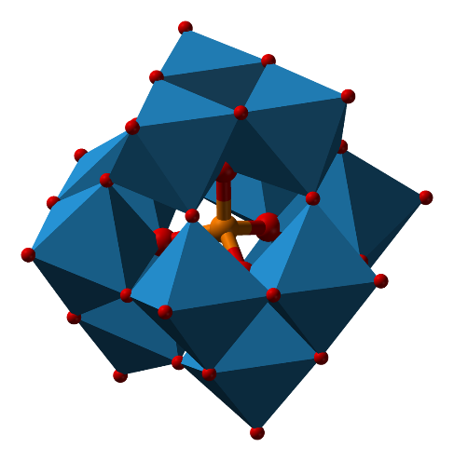
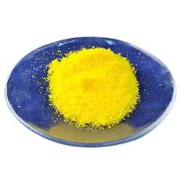
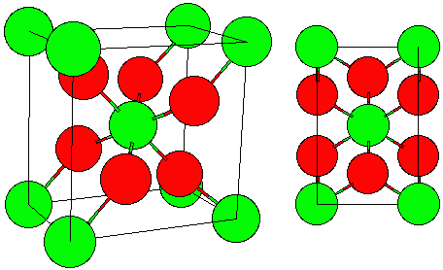
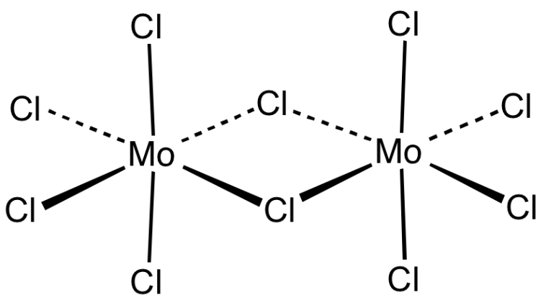
Kyselina fosfomolybdenová
Využívá se k fotometrickému stanovení fosforečnanů
Disilicid MoSi₂ slouží k výrobě žáruvzdorné keramiky a topných těles.
Oxid molybdenový MoO₃ a oxid molybdeničitý MoO₂ se používají jako katalyzátory některých organických reakcí.
Dimerní chlorid molybdeničitý Mo₂Cl₁₀ se používá jako chlorační činidlo v organické chemii.
Hexakarbonyl molybdenu Mo(CO)₆ je důležitým činidlem v chemii organokovových sloučenin.

Slide 27
Wolfram
= bílý lesklý kov, který se vyznačuje značnou chemickou odolností. Wolfram je po chromu druhý nejtvrdší kov a má nejvyšší teplotu tání ze všech kovů.
Za laboratorní teploty reaguje pouze s fluorem za vzniku fluoridu wolframového WF₆:
W + 3F₂ → WF₆
S chlorem reaguje za vzniku chloridu wolframového WCl₆ až za teploty nad 500°C, se sírou a selenem se slučuje až při teplotách nad 800°C. S oxidem uhelnatým reaguje práškový wolfram již při teplotě 200°C za vzniku hexakarbonylu [W(CO)₆].
Kompaktní kovový wolfram nereaguje s běžnými kyselinami, s lučavkou královskou a koncentrovanou kyselinou dusičnou reaguje velmi pomalu a pouze na svém povrchu. Nejlepším rozpouštědlem wolframu je horká směs koncentrovaných kyselin dusičné a fluorovodíkové:
W + 4HF + 2HNO₃ → H₂[WO₂F₄] + 2NO + 2H₂O
Velmi ochotně reaguje s alkalickými oxidačními taveninami, např. NaClO₃, Na₂O₂ nebo KNO₃ za vzniku wolframanů:
6W + 6NaClO₃ → 3Na₂WO₄ + 2WO₃ + WCl₆
W + 2KNO₃ → K₂WO₄ + 2NO

Slide 28
S peroxidem vodíku reaguje práškový wolfram již za normální teploty:
W + 2H₂O₂ → WO₂ + 2H₂O
WO₂ + 2H₂O₂ → H₂WO₄
3H₂WO₄ + 2H₂O₂ → H₂W₃O₁₂ + 4H₂O
V alkalickém prostředí ochotně probíhá reakce wolframu s hexakyanoželezitany:
W + 6K₃[Fe(CN)₆] + 8KOH → K₂WO₄ + K₄[Fe(CN)₆] + 4H₂O
Wolfram je i za normální teploty silně korodován vodným roztokem chloridu železitého nebo amoniaku a amoniakálními roztoky dvoumocné mědi. Při teplotě 600 °C probíhá reakce wolframu s vodní párou:
W + 2H₂O → WO₂ + 2H₂
Při teplotě nad 400 °C se wolfram snadno slučuje se sirovodíkem:
W + 2H₂S → WS₂ + 2H₂
Ve sloučeninách vystupuje wolfram nejčastěji v oxidačním stupni VI obvykle ve formě wolframanů [WO₄]⁻², méně často se vyskytuje jako kation W⁶⁺. Sloučenin, ve kterých se vyskytuje šestimocný wolfram ve formě kationu je známo pouze několik, jedná se zejména o fluorid, chlorid, bromid, sulfid a oxid. Kromě běžných oxidů WO₃ a WO₄ vytváří také oxidy poněkud exotických struktur W₄O₁₁ nebo W₁₀O₂₉.

Slide 29
Wolfram má silný sklon k tvorbě komplexních aniontů (parawolframany) se zajímavou strukturou a ještě zajímavějšími názvy. Postupnou kondenzací wolframanů v kyselém prostředí mohou vznikat např.
henikosaoxohydrogenhexawolframany [HW₆O₂₁]⁻⁵,
ditetrakontaoxodihydrogendodekawolframany [H₂W₁₂O₄₂]⁻¹⁰ nebo
tetrakontaoxodihydrogendodekawolframany [H₂W₁₂O₄₀]⁻⁶.
Parawolframan amnonný (NH4)₁₀[H₂W₁₂O₄₂]·4H₂O slouží k přípravě téměř všech dalších sloučenin wolframu.
Nejdůležitější wolframové rudy jsou wolframit (Fe,Mn)WO₄, ferberit FeWO₄, hübnerit MnWO₄, scheelit CaWO₄ a stolzit (raspit) PbWO₄.
Technologie výroby wolframu se skládá ze dvou základních kroků, nejprve probíhá poměrně složitá příprava a rafinace kyseliny wolframové, poté následuje redukce oxidu wolframového na práškový wolfram. Výroba kyseliny wolframové z wolframitu, hübneritu a příbuzných rud začíná flotací a magnetickou separací. Vzniklý rudný koncentrát se nejprve oxidačně praží, pražením se odstraní hlavní příměsi síry a arsenu. Následuje loužení kyselinou sírovou, při kterém se odstraňují další nečistoty, zejména fosfor.

Slide 30
Dalším krokem je tavení rudného koncentrátu se sodou nebo hydroxidem sodným v plamenné peci při teplotě 800-900°C. Při alkalickém tavení vzniká rozpustný wolframan sodný:
(Fe,Mn)WO₄ + Na₂CO₃ → Na₂WO₄ + CO₂ + (Fe,Mn)O₂
Wolframan sodný se vylouží vodou a podrobí se působení koncentrované kyseliny chlorovodíkové za vzniku žluté sraženiny kyseliny wolframové:
Na₂WO₄ + 2HCl → H₂WO₄ + 2NaCl
Technologie výroby kyseliny wolframové ze sheelitu je podstatně jednoušší, není nutno používat alkalické tavení, na rudný koncentrát se působí koncentrovanou kyselinou chlorovodíkovou, produktem je přímo kyselina wolramová:
CaWO₄ + 2HCl → H₂WO₄ + CaCl₂
Vysrážená surová kyselina wolframová obsahuje značný podíl železa i dalších nečistot a k získání čistého oxidu wolframového se musí se rafinovat. Obvykle se reakcí s vodným roztokem amoniaku připraví parawolframan amonný (NH₄)₁₀[H₂W₁₂O₄₂], který se čistí frakční krystalizací. Překrystalizovaný parawolframan se termickým rozkladem převede na čistý oxid wolframový:
(NH₄)₁₀[H₂W₁₂O₄₂]·4H₂O → 12WO₃ + 10NH₃ + 11H₂O

Slide 31
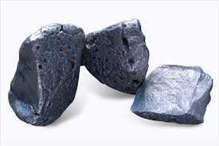
Posledním krokem při výrobě wolframu je redukce wolframičitého oxidu na práškový wolfram. Jako redukční činidlo se používá vodík, uhlík nebo zinek. Redukce oxidu wolframového vodíkem probíhá ve dvou stupních:
WO₃ + H₂ → WO₂ + H₂O
WO₂ + 2H₂ → W + 2H₂O
První reakce probíhá v rozmezí teplot 500-700°C, druhý stupeň redukce probíhá za teploty 1000-1100°C. Redukce oxidu wolframového uhlíkem se provádí v niklových kelímcích při teplotě 1300-1400°C, redukce práškovým zinkem probíhá v redukční atmosféře vodíku nebo oxidu uhelnatého při teplotě 800°C podle rovnice:
WO₃ + 3Zn → W + 3ZnO
Vzniklý oxid zinečnatý se z reakční směsi odstraní promýváním kyselinou chlorovodíkovou.
Práškový wolfram se slinováním ve vodíkové atmosféře při teplotě 3000°C a kováním převádí na kompaktní kovový wolfram nebo se z něj střídavým působením kyseliny chlorovodíkové a hydroxidu sodného připravuje koloidní wolfram.
Pro běžné technické využití se wolfram obvykle připravuje ve formě slitiny se železem jako ferowolfram.

Slide 32
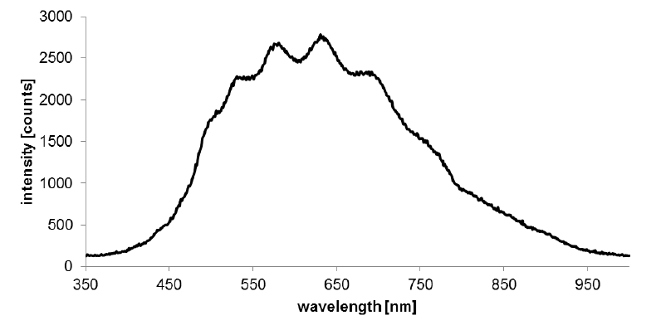
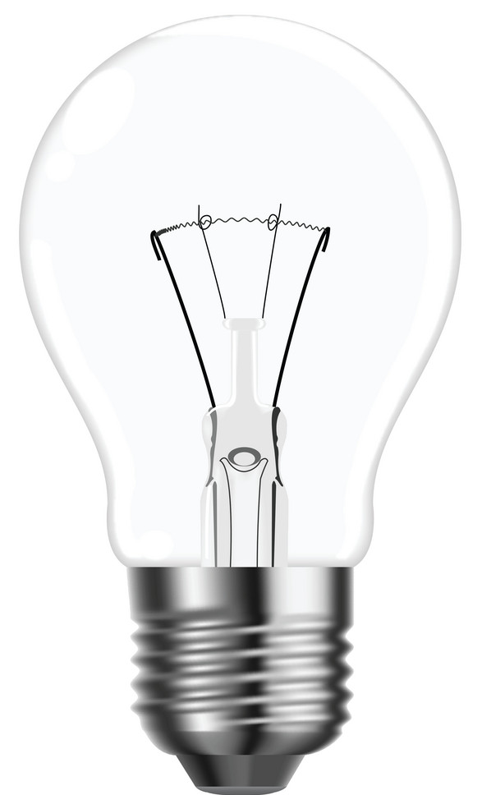
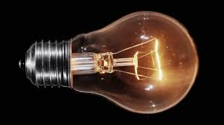
Žárovka funguje na principu zahřívání tenkého, obvykle wolframového vodiče elektrickým proudem, který jím protéká. Při vysoké teplotě vlákno žárovky září především v infračervené oblasti, zčásti i ve viditelném světle.
Wolfram nejlépe odolává vysokým teplotám. Aby vlákno neshořelo, je umístěno ve skleněné baňce. U standardních žárovek do 15 W je obvykle baňka vakuovaná, u silnějších žárovek je plněná směsí dusíku a argonu, řidčeji také kryptonem nebo dokonce xenonem. Tyto náplně umožňují vyšší provozní teploty vlákna, omezují jeho stárnutí rozprašováním nebo odpařováním.

Slide 33
Pseudoslitina wolframu s chromem připravená metodami práškové metalurgie slouží k výrobě rychlořezných ocelí.
Pro svou značnou hustotu a vhodné mechanické vlastnosti se wolfram spolu s ochuzeným uranem používá ke konstrukci průbojných protipancéřových projektilů a nachází i další rozsáhlé využití ve zbrojní výrobě.
Těžké slitiny na bázi wolframu se používají ke konstrukci rotorů gyroskopů, rotačních regulátorů nebo vyvažovacích prvků listů vrtulníkových rotorů. Hodnota koeficientu tepelné roztažnosti wolframu je velice blízká koeficientu tepelné roztažnosti tvrzeného skla, wolfram se proto používá ke konstrukci těsnění sklo-kov ve výkonných světelných zdrojích.
Velmi tvrdý karbid W₂C spolu s kobaltem tvoří známou tvrdou slitinu vidium.
Karbid wolframu WC se používá k výrobě obráběcích nástrojů, hrotů per a k výrobě protipancéřové munice, jako účinný reflektor neutronů se používá v jaderné technice.
Borid W₂B₅ a silicid WSi₂ se používají jako ochranné povlaky na břity obráběcích nástrojů a na namáhané strojní součásti.
Sulfid wolframičitý WS₂ je využíván jako katalyzátor při hydrokrakování a jako průmyslové mazivo. Jako průmyslové mazivo je využíván také selenid wolframičitý WSe₂.

Slide 34
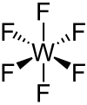
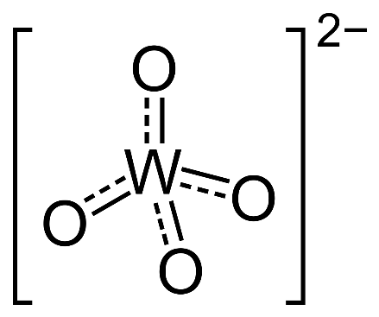
Oxid wolframový na křemelině je katalyzátorem při výrobě ethanolu přímou hydratací ethylenu.
Fluorid wolframový WF₆ je důležitou látkou při výrobě polovodičů.
Kyselina wolframová slouží jako žlutý pigment.
Wolframan barnatý BaWO₄ a wolframan zinečnatý ZnWO₄ jsou bílé pigmenty.
Wolframan sodný Na₂WO₄ se používá pro nehořlavé úpravy textilu.
Wolframan vápenatý CaWO₄ má luminoforní vlastnosti, využívá se k výrobě zářivek.
Hexakarbonyl wolframu [W(CO)₆] se používá jako katalyzátor polymerace olefinů a k pokovování keramiky.

Slide 35
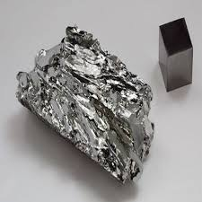
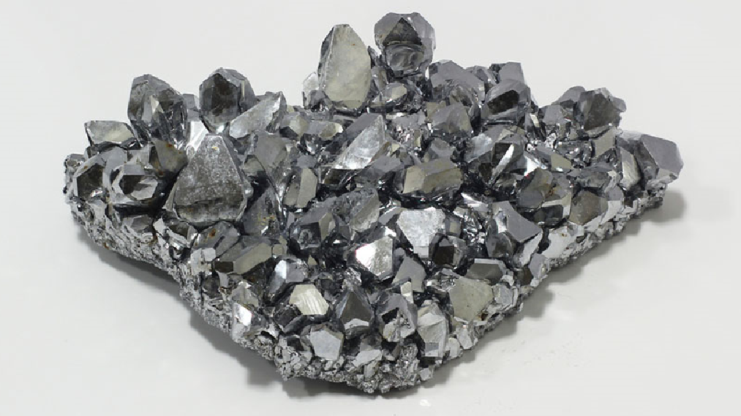
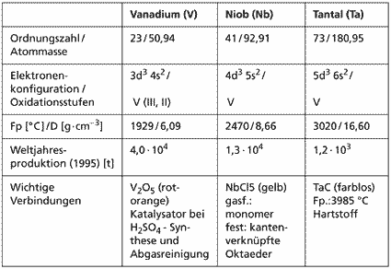
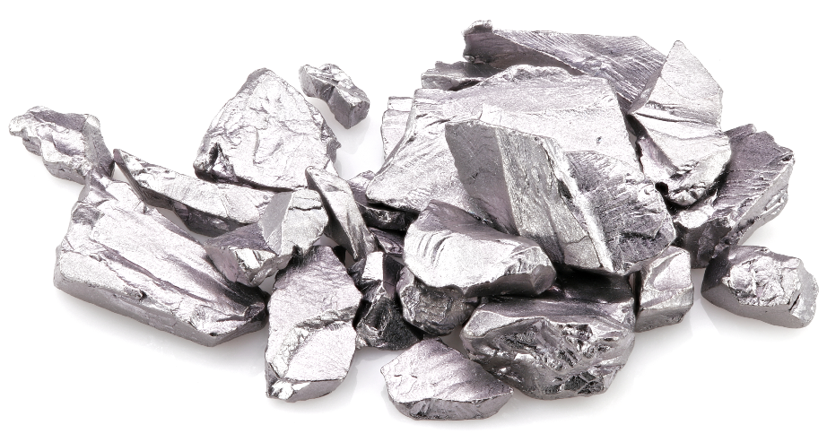
Skupina vanadu
V
Nb
Ta

Slide 36
Vanad
ocelově šedý, výjimečně tvrdý kov. Vanad je prvek na vzduchu stálý, nereaguje s vodou, hydroxidy ani se zředěnými kyselinami. Vanad je značně odolný proti korozivním účinkům mořské vody, práškový vanad je na vzduchu pyroforní. Dobře se rozpouští se v kyselině fluorovodíkové. Reakce vanadu s kyselinou fluorovodíkovou probíhá za vzniku komplexní kyseliny heptafluorovanadičné a vývoje vodíku, reakcí s horkou koncentrovanou kyselinou vznikne komplexní kyselina trihydrogenhexafluorovanaditá:
2V + 14HF → 2H₂[VF₇] + 5H₂
2V + 12HF → 2H₃[VF₆] + 3H₂
Vanad reaguje i s horkou koncentrovanou kyselinou dusičnou, sírovou a lučavkou královskou:
V + 6HNO₃ → (VO₂)NO₃ + 5NO₂ + 3H₂O
V + 3H₂SO₄ → (VO)SO₄ + 2SO₂ + 3H₂O
3V + 12HCl + 4HNO₃ → 3VCl₄ + 4NO + 8H₂O
S kyslíkem vytváří zásaditý oxid VO a amfoterní oxidy V₂O₃, VO₂ a V₂O₅, s vodíkem tvoří hydrid VH_{0,71}, s halogeny reaguje za vzniku těkavých a snadno hydrolyzujících halogenidů VF₅, VCl₄, VBr₃ a VI₃.

Slide 37
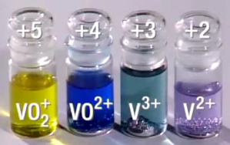
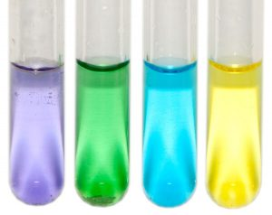
Reakcí V₂O₅ s alkalickými roztoky vznikají barevné alkalické polyvanadičnany [V₃O₉]⁹⁻, [V₄O₁₂]⁴⁻, [V₁₀O₂₈]⁶⁻ a další. Reakcí oxidu vanadičného s kyselinami vznikají soli vanadylu.
Vodné roztoky solí vanadu jsou obvykle různě zbarvené. Pestrá barevnost vodných roztoků sloučenin vanadu je způsobena tvorbou barevných hydratovaných iontů. Pro dvojmocný vanad je typická tvorba fialových iontů [V(H₂O)₆]²⁺, trojmocný vanad obvykle vytváří zelené kationty [V(H₂O)₆]³⁺, čtyřmocný vanad tvoří modré [VO(H₂O)₅]²⁺.
Pětimocný vanad v roztocích vytváří celou řadu iontů v závislosti na pH. V alkalickém prostředí tvoří fialové [V(O₂)₄]^{3–}, v neutrálním prostředí žluté [VO₂(O₂)₂]^{3–} a v kyselém prostředí červené [VO(O₂)]⁺. Vanadnaté a vanadité sloučeniny jsou redukční činidla a snadno se oxidují, sloučeniny vanadu v ox. stavech IV a V jsou stabilní.
Aqueous solutions of +2, +3, +4 and +5 ions of vanadium.

Slide 38
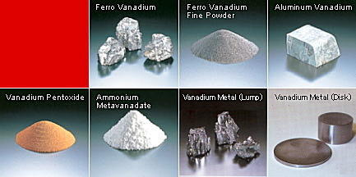
Vanad tvoří i sloučeniny ve kterých se vyskytuj v záporném oxidačním stavu - vanadidy. Známý je např. hexakarbonylvanadid sodný Na[V(CO)₆].
V přírodě se vanad nalézá ve více než 200 různých nerostech, pro průmyslové využití mají největší význam patronit VS_{4.} vanadinit Pb₅(VO)₄Cl, sulvanit 3Cu₂S·V₂S_{5,} karnotit K₂(UO₂)₂(VO₄)₂·3H₂O a coulsonit FeV₂O_{4.}

Slide 39
Vanad se nejčastěji vyrábí z odpadů při výrobě železa - strusky, nebo z patronitu. Po technické účely se nejčastěji vyrábí slitina vanadu se železem - ferovanad.
Princip výroby vanadu ze železné strusky spočívá v oxidačním pražení strusky za přítomnosti Na₂CO₃ nebo NaOH při teplotě okolo 850°C . Vanad tvoří rozpustný vanadičnan sodný NaVO₃, ze kterého okyselením vzniká oxid vanadičný V₂O₅. Čistý vanad se vyrábí kalciotermickou redukcí oxidu vanadičného směsí kovového vápníku a chloridu vápenatého při teplotě 900-950°C za zvýšeného tlaku (postup McKechnie - Seybair):
V₂O₅ + 5Ca + 5CaCl₂ → 2V + 5CaO·CaCl₂
Při výrobě vanadu z patronitu se provádí tavení rudy v plamenové peci s přísadou tavidel. Při tom se specificky těžší příměsi usadí, zatímco vanad přechází do strusky, ze které se ve formě ferovanadu získává aluminotermicky.
Postupuje se tak, že se struska obsahující vanad smísí se zrněným hliníkem a železem za přísady tavidel (kazivce a boraxu), zahřívá se v kelímcích nebo v šachtové peci do červeného žáru a pak se směs zapálí
3V₂O₅ + 10Al → 6V +5Al₂O₃

Slide 40
Laboratorní příprava velmi čistého vanadu se provádí redukcí chloridu vanaditého nebo vanadičitého vodíkem nebo hydridem sodným:
2VCl₃ + 3H₂ → 2V + 6HCl
VCl₄ + 2H₂ → V + 4HCl
2VCl₃ + 3NaH → 2V + 3NaCl + 3HCl
VCl₄ + 2NaH → V + 2NaCl + 2HCl
Největší využití nachází vanad v metalurgii. V množství 0,1 až 0,2 % se přidává do oceli a litiny pro zvýšení pevnosti a pružnosti. Slouží také k výrobě permanentních magnetů.
Karbid vanadu VC se používá k výrobě žáruvzdorných materiálů.
Nitridy vanadu VN a V₂N slouží k povrchové úpravě mechanicky namáhaných strojních součástí.
Chlorid vanadnatý VCl₂ se používá jako silné redukční činidlo v organické chemii.
Chlorid vanaditý VCl₃ a bromid vanaditý VBr₃ vytváří s vodním roztokem kyseliny mekonové intenzivní temně červené zbarvení a využívají se proto jako analytická činidla k důkazu opia.

Slide 41
Chlorid vanadičitý VCl₄ se jako katalyzátor polymerace alkenů využívá v gumárenství.
Fluorid vanadičný VF₅ se jako silné fluorační činidlo používá v organické chemii.
Významné je použití oxidu vanadičného V₂O₅ jako katalyzátoru při výrobě kyseliny sírové kontaktním způsobem, při výrobě anhydridu kyseliny ftalové oxidací naftalenu nebo při výrobě antrachinonu oxidací antracenu.
Oxid vanaditý V₂O₃ je velmi účinným katalyzátorem řady hydrogenačních reakcí.
Vanadičnan amonný NH₄VO₃ je katalyzátorem při výrobě kyseliny adipové oxidací cyklohexanolu.
Síran vanadylu (2+) VOSO₄ a chlorid vanadylu (3+) VOCl₃ se používají jako laboratorní činidla.
Všechny rozpustné sloučeniny vanadu jsou jedovaté.

Slide 42
Niob
= šedý, středně tvrdý kov. Niob nereaguje s alkalickými hydroxidy ani s minerálními kyselinami. Reaguje pouze pomalu s kyselinou fluorovodíkovou, produktem reakce niobu s HF je komplexní kyselina heptafluoroniobičná a vodík:
2Nb + 14HF → 2H₂[NbF₇] + 5H₂
Reakce niobu se směsí koncentrovaných kyselin flurovodíkové a dusičné probíhá za vzniku komplexní kyseliny hexafluoroniobičné:
3Nb + 18HF + 5HNO₃ → 3H[NbF₆] + 5NO + 10H₂O
Práškový niob reaguje s roztoky alkalických hydroxidů:
2Nb + 2NaOH + 4H₂O → 2(NaNb)O₃ + 5H₂
Za teplot nad 500°C reaguje s taveninami alkalických hydroxidů za vzniku alkalických niobičnanů:
4Nb + 12NaOH + 5O₂ → 4Na₃NbO₄ + 6H₂O
Korozi vzdušným kyslíkem podléhá teprve při teplotě nad 500°C. Za normální teploty se přímo slučuje pouze s fluorem, za vyšších teplot reaguje s chlorem, sírou a selenem. Ve sloučeninách vystupuje niob nejčastěji jako pětimocný. Sloučeniny niobu v dalších oxidačních stavech nejsou příliš rozšířené, obvykle se jedná pouze o chloridy a oxidy.

Slide 43
Ze všech známých prvků má niob nejvyšší bod supravodivosti - 9,25 K, niob je supravodič II. typu. Jemně rozptýlený práškový niob je explozivní a pyroforní.
V přírodě se niob nalézá v různých nerostech, vždy současně s tantalem, v malé míře doprovází některé cínové rudy (kassiterit). Nejdůležitějšími minerály niobu jsou tantalit (Mg,Fe)(Ta,Nb)₂O₆, kolumbit Fe²⁺Nb₂O₆ (tzv. „ColTan“) a fergusonit (Ce,La,Nd,Y)NbO₄, ale rozhodující význam pro průmyslovou těžbu má dnes brazilský pyrochlor (Ca,Na)₂Nb₂O₆(OH,F).
Průmyslová výroba niobu z tantalitu se provádí společně s výrobou tantalu. Na rudný koncentrát se působí horkou směsí kyseliny fluorovodíkové a sírové, niob a tantal přecházejí do roztoku jako komplexní fluoridy H₂[NbOF₅] a H₂[TaF₇]. Separace obou kovů se provádí frakční krystalizací (de Marignacův proces) nebo častěji selektivní extrakcí cyklohexanolem nebo metylizobutylketonem. Z rozpouštědel se ve vodném prostředí niob vysráží přídavkem fluoridu draselného jako nerozpustný oxopentafluoroniobát draselný K₂[NbOF₅].

Slide 44
Stále větší význam dnes získává o mnoho jednodušší výroba niobu z pyrochloru, při které není nutná složitá separace tantalu. Po rozpuštění v kyselině fluorovodíkové se z roztoku niob vyloučí působením vodného roztoku amoniaku jako nerozpustný oxid niobičný. Pyrochlor se také zpracovává Krollovou metodou, tj. chlorací, při které niob přechází na chlorid niobičný s jeho následnou redukcí pomocí hořčíku. V minulosti se menší množství niobu získávalo také ze strusky po výrobě cínu z některých druhů asijských cínových rud.
Čistý kovový niob se získává tavnou elektrolýzou směsi K₂[NbOF₅] a NaCl, redukcí oxidu niobičného sodíkem nebo redukcí chloridu niobičného hořčíkem:
Nb₂O₅ + 10Na → 2Nb + 5Na₂O
2NbCl₅ + 5Mg → 2Nb + 5MgCl₂
Mezi další způsoby výroby kovového niobu patří redukce oxidu niobičného uhlíkem, která se provádí při teplotě 1600-1800°C v indukční nebo odporové elektrické peci. Pracuje se za vysokého vakua. Vstupní surovinou jsou pelety vyrobené slisováním stechiometrického množství oxidu niobičného a sazí. Jako pojivo se používá obvykle cukr nebo kafr. Nejprve probíhá reakce:
Nb₂O₅ + 7C → 2NbC + 5CO

Slide 45
Po vychlazení se pelety s obsahem karbidu rozemelou na prášek, po smísení s dalším podílem oxidu se opět peletují. Ve vysokofrekvenční elektrické peci při teplotě 2100°C a ve vakuu probíhá reakce:
Nb₂O₅ + 5NbC → 7Nb + 5CO
Práškový niob se vyrábí redukcí oxidu niobičného kovovým hořčíkem, redukcí heptafluoroniobičnanu draselného K₂NbF₇ sodíkem, technický niob pro legování ocelí (feroniobium) se vyrábí aluminotermickou redukcí směsi oxidu niobičného a oxidu železitého:
Nb₂O₅ + 5Mg → 2Nb + 5MgO
K₂NbF₇ + 5Na → Nb + 5NaF + 2KF
3Nb₂O₅ + Fe₂O₃ + 12Al → 6Nb + 2Fe + 6Al₂O₃
Niob je důležitou feritotvornou přísadou do legovaných ocelí, díky své afinitě k uhlíku zabraňuje vzniku karbidů chromu v oceli a tím omezuje tvorbu mezikrystalické koroze. Niobové nerezavějící oceli s 0,5 - 1 % Nb jsou žáruvzdorné a korozivzdorné a zhotovují se z nich lopatky plynových turbín a proudových motorů. Z ocelí s obsahem 1 až 4 % Nb se vyrábí tvrdé břity obráběcích nástrojů. Niob je hlavní složkou slitin po výrobu kardiostimulátorů, kostních implantátů, nebo kontejnerů na radioaktivní odpad a pro výrobu chladících potrubí po jaderné reaktory chlazené kapalným sodíkem nebo draslíkem.

Slide 46
Niob a jeho sloučeniny nachází uplatnění zejména ve sklářství.
V malém množství se ve formě oxidu niobičného Nb₂O₅ přidává ke sklovině při výrobě některých druhů optického skla.
Fluorid niobičný NbF₅ slouží jako katalyzátor rozkladu kovových hydridů, využívaných k uskladňování vodíku.
Velice tvrdý karbid niobu NbC se používá k výrobě řezných nástrojů.
Nitrid niobitý NbN slouží k výrobě detektorů fotonů a infračerveného záření.
Některé slitiny a sloučeniny niobu se používají k výrobě supravodivých materiálů. Mezi supravodiče patří např. slitiny niobu s titanem nebo zirkoniem. Ze sloučenin mají supravodivé vlastnosti např. Nb₃Sn, Nb₃Al a Nb₃Ge.

Slide 47
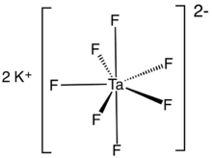
Tantal
= platinově šedý, značně tvrdý, neobyčejně tažný kov. Má mimořádnou chemickou odolnost, za normální teploty reaguje pouze s fluorem, při vysokých teplotách se přímo slučuje i s chlorem a sírou.
Ve sloučeninách vystupuje tantal téměř výhradně jako pětimocný, ze sloučenin tantalu v nižším mocenství jsou obvyklé pouze chloridy.
Kompaktní kovový tantal se nerozpouští v žádné minerální kyselině, nereaguje ani s alkalickými hydroxidy. Pomalu reaguje pouze s kyselinou fluorovodíkovou, produktem reakce tantalu se zředěnou HF je komplexní kyselina heptafluorotantaličná a vodík, s koncentrovanou kyselinou fluorovodíkovou tantal reaguje za vzniku komplexní kyseliny trihydrogenoktafluorotantaličné:
2 Ta + 14 HF → 2 H₂[TaF₇] + 5 H₂
2 Ta + 16 HF → 2 H₃[TaF₈] + 5 H₂
Nejlépe se však rozpouští ve směsi koncentrovaných kyselin fluorovodíkové a dusičné:
3 Ta + 21 HF + 5 HNO₃ → 3 H₂[TaF₇] + 5 NO + 10 H₂O
heptafluorotantaličnan draselný

Slide 48
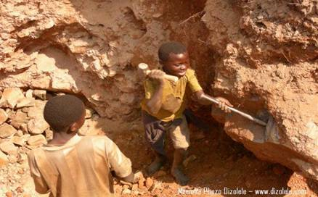
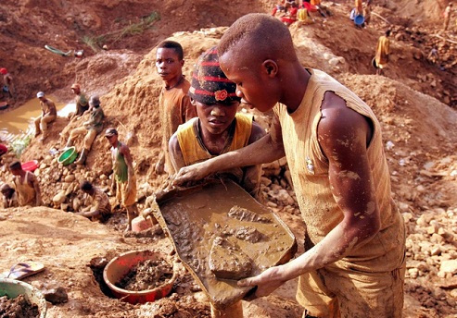
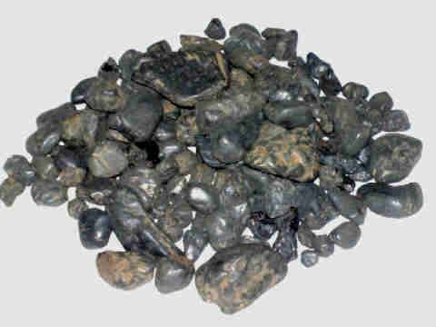
V přírodě se tantal nachází jako ryzí kov a v minerálech tantalit (Fe,Mn)Ta₂O₄, kolumbit (Fe,Mn)(Nb,Ta)₂O₆ a niobit vždy v doprovodu niobu.
Coltan je průmyslový název kolumbitu-tantalitu, matně černé rudy, ze které se získávají prvky niob a tantal. Coltan se ve velkých množstvích nachází v Kongu, kde se odhaduje 80 procent celosvětových zásob.
K jeho získávání jsou v Kongu různými ozbrojenými skupinami využíváni vesničané, četně dětí. Takto vytěžený coltan se často ze země pašuje.
Při rafinaci se z coltanu stává teplotně odolný prášek s vysokou permitivitou. Tantal z coltanu je důležitou součástí při výrobě kondenzátorů, používaných při výrobě malých elektronických součástek, zejména mobilních telefonů, notebooků a ostatních elektronických přístrojů.

Slide 49
Výroba tantalu a niobu se provádí dvěma základními způsoby, obvyklejší je hydrometalurgický postup, který spočívá v loužení rudného koncentrátu horkou směsí kyseliny fluorovodíkové a sírové. Méně používaný je pyrometalurgický postup, který se provádí tavením rudného koncentrátu s hydroxidy alkalických kovů, sodou nebo potaší.
V prvním případě přechází tantal a niob do roztoků, z nichž krystalizují komplexní fluoridy K₂TaF₇ a K₂NbF₇. V druhém případě vznikají alkalické niobičnany a tantaličnany Na₅NbO₅ a Na₅TaO₅, ze kterých působením kyseliny chlorovodíkové vznikají hydratované oxidy Ta₂O₅·xH₂O a Nb₂O₅·xH₂O.
K separaci jednotlivých kovů se v minulosti používal de Marignacův krystalizační postup, který využíval rozdílné rozpustnosti komplexních fluoridů ve vodě, v současnosti se v průmyslovém měřítku k oddělení tantalu a niobu využívá selektivní kapalinová extrakce do organických rozpouštědel nebo se k separaci obou kovů využívá iontomeničů.
Menší množství tantalu se získává z odpadních strusek po výrobě cínu z některých druhů asijského kasiteritu.

Slide 50
Kovový tantal se získává elektrolýzou taveniny K₂TaF₇, redukcí K₂TaF₇ sodíkem, vakuovou redukcí Ta₂O₅·xH₂O uhlíkem za vysokých teplot nebo Krollovou metodou redukcí chloridu tantaličného hořčíkem v elektrické peci:
K₂TaF₇ + 5Na → Ta + 5NaF + 2KF
Ta₂O₅ + 5C → 2Ta + 5CO
2TaCl₅ + 5Mg → 2Ta + 5MgCl₂
Tantal se používá k výrobě elektrických kondenzátorů, chirurgických nástrojů a vláken elektronek. V některých případech tantal nahrazuje platinu. Slitiny legované tantalem se používají ke konstrukci tepelně a chemicky namáhaných zařízení pro petrochemii, spřádací trysky, plynové turbíny, jadernou energetiku a metalurgii kovů vzácných zemin.
Směsný karbid TaC·ZrC má nejvyšší teplotu tání ze všech doposud známých látek (přes 4000 ºC).
Směsné karbidy TaNbC, WTiTaC a WTiTaNbC se používají na výrobu řezných nástrojů a k povrchové úpravě zubů rýpadel a pracovních ploch průmyslových mlýnů a drtičů.
Borid Ta₃B₄ je extrémně tvrdý (Vickers 30 GPa) a odolný oxidaci a minerálním kyselinám do teploty 700°C, používá se pro povrchovou úpravu tepelně a chemicky namáhaných dílů.

Slide 51




Intermetalická sloučenina tantalu a hliníku TaAl₃ slouží k povrchové úpravě zrcadel pracujících v IR oboru spektra.
Fluorid tantaličný TaF₅ a chlorid tantaličný TaCl₅ katalyzují alkylační reakce.
Oxid tantaličný Ta₂O₅ se používá jako přísada pro zvýšení indexu lomu při výrobě optického skla.
Tantaličnan lithný LiTaO₃ má piezoelektrické vlastnosti a slouží se ke konstrukci elektromechanických filtrů s povrchovou akustickou vlnou (SAW filtr), které se používají v elektrotechnice a slouží k výrobě senzorů termokamer.
Stále populárnější je využití tantalu v klenotnictví, speciální využití nachází tantal při konstrukci plášťů protipancéřové munice.

Slide 52





Skupina titanu
Ti
Zr
Hf

Slide 53
Titan
= kov ocelového vzhledu, velmi tvrdý a křehký. Na vzduchu je titan stálý, s fluorem reaguje při 150°C za vzniku fluoridu titaničitého TiF₄, s chlorem reaguje za vzniku chloridu titaničitého TiCl₄ až při teplotě 300°C, s ostatními nekovy se slučuje až za mnohem vyšších teplot. Má značnou afinitu k uhlíku a křemíku a snadno se slučuje na karbid TiC a silicid TiSi₂, s dusíkem reaguje za vzniku nitridu TiN. Dobře rozpustný je v kyselině fluorovodíkové HF za vzniku komplexní kyseliny hexafluorotitaničité:
Ti + 6HF → H₂[TiF₆] + 2H₂
Pomalu reaguje se zředěnými horkými roztoky HCl a HBr za vzniku typicky světlefialově zbarveného komplexu hexaaquatitanitého [Ti(H₂O)₆]³⁺.
S kyselinou sírovou titan reaguje za vzniku komplexní kyseliny trisulfatotitaničité:
Ti + 5H₂SO₄ → H₂[Ti(SO₄)₃] + 2SO₂ + 4H₂O
S kyslíkem tvoří oxid titanitý Ti₂O₃ a titaničitý TiO₂. Hydroxid titanitý Ti(OH)₃ je slabá zásada a reaguje s kyselinami za vzniku titanité soli:
2Ti(OH)₃ + 3H₂SO₄ → Ti₂(SO₄)₃ + 6H₂O
Naproti tomu hydroxid titaničitý Ti(OH)₄ je výrazně amfoterní, s hydroxidy alkalických kovů reaguje za vzniku alkalických hexahydroxytitaničitanů:
Ti(OH)₄ + 2NaOH → Na₂[Ti(OH)₆].

Slide 54
S kyselinami reaguje za vzniku solí titanylu, s nadbytkem kyseliny tvoří komplexní kyselinu disulfatotitanylu nebo kyselinu trisulfatotitaničitou:
Ti(OH)₄ + H₂SO₄ → TiOSO₄ + 3H₂O
Ti(OH)₄ + 2H₂SO₄ → H₂[TiO(SO₄)₂] + 2H₂O
Ti(OH)₄ + 3H₂SO₄ → H₂[Ti(SO₄)₃] + 4H₂O
Patří mezi neušlechtilé kovy a snadno vytěsňuje ušlechtilé kovy z jejich solí. Titan má značný sklon k tvorbě komplexních sloučenin, ve kterých vystupuje obvykle s koordinačním číslem 6, méně často 4. Ve sloučeninách se titan vyskytuje nejčastěji jako čtyřmocný, sloučeniny trojmocného titanu jsou podstatně méně rozšířené, sloučenin dvoumocného titanu existuje pouze několik, např. oxid titanatý TiO a nestabilní halogenidy TiCl₂, TiBr₂, TiI₂.
Sloučeniny titanu v oxidačních stavech +II a +III bývají obvykle zbarvené fialově či zeleně, sloučeniny čtyřmocného titanu jsou většinou bílé či bezbarvé. Komplexní sloučeniny mívají různá zbarvení.
V přírodě se titan vyskytuje značně rozptýlen, bývá obsažen téměř v každé půdě. Nejdůležitější rudy titanu jsou ilmenit FeTiO₃ (pokrývá 92% spotřeby), rutil (anatas, brookit) TiO₂, perovskit CaTiO₃ a titanit CaTiSiO₅.

Slide 55
Průmyslová výroba titanu se provádí poměrně složitým, značně energeticky náročným procesem z chloridu TiCl₄ redukcí roztaveným hořčíkem nebo sodíkem (Krollův proces výroby titanu) nebo aluminotermicky. Chlorid titaničitý potřebný pro Krollův proces se připravuje chlorací rutilu nebo ilmenitu.
Pokud je surovinou rutil TiO₂, je postup jednoduchý, ruda se smísí s uhlím v poměru 3:1, briketuje se a poté kalcinuje v redukční atmosféře při teplotě 700°C. Vlastní chlorace se provádí v elektricky vytápěné šachtové peci při teplotě 800-1200°C, průběh chlorace znázorňují rovnice:
TiO₂ + 2Cl₂ + 2C → TiCl₄ + 2CO
TiO₂ + 4Cl₂ + 2C → TiCl₄ + 2COCl₂
Chlorid titaničitý vzniká v párách a poté kondenzuje jako nažloutlá kapalina. Před vlastním Krollovým procesem se chemicky čistí a destiluje.
Jestliže se použije ilmenit FeTiO₃, musí se nejprve provést jeho selektivní redukce v obloukové peci na surové železo, titan tvoří snadno chlorovatelný karbid, který přejde do strusky. Pokud se redukce ilmenitu provádí za přídavku vzduchu nebo amoniaku, přechází titan do snadno chlorovatelného nitridu. Průběh redukce ilmenitu zachycují rovnice:
FeTiO₃ + 4C → TiC + Fe + 3CO
2FeTiO₃ + 6C + N₂ → 2TiN + 2Fe + 6CO

Slide 56
Chlorace karbidu a nitridu vzniklých redukcí ilmenitu potom probíhá podle rovnic:
TiC + 2Cl₂ + ½ O₂ → TiCl₄ + CO
TiN + 2Cl₂ + ½ O₂ → TiCl₄ + NO
Krollův proces probíhá při teplotách 850 - 900 °C v železných nádobách v ochranné atmosféře helia nebo argonu. Průběh redukce chloridu titaničitého hořčíkem vyjadřuje rovnice:
TiCl₄ + 2Mg → Ti + 2MgCl₂
Produktem je houbovitý titan, který se usazuje na stěnách kelímku. Nezreagovaný hořčík a vzniklý chlorid hořečnatý se odstraní promýváním kyselinou chlorovodíkovou nebo vakuovou destilací. Titanová houba se slisuje do tvaru elektrody, která se přetavuje v elektrické obloukové peci na kompaktní kov.
Modifikací původního Krollova postupu je Maddexův-Eastwoodův postup, který spočívá v redukci plynného chloridu titaničitého kapalným hořčíkem za zvýšeného tlaku. Produktem je suspenze kovového titanu v tavenině chloridu hořečnatého. Suspenze z redukční pece kontinuálně odtéká do elektrické pece, kde dojde k odpaření nezreagovaného hořčíku a chloridu hořečnatého.
Pro některé účely se používá slitina titanu se železem - ferotitan. Ferotitan se vyrábí redukcí rutilu a železné rudy uhlím.

Slide 57
Ve stádiu poloprovozních zkoušek je velice perspektivní a levná výroba titanu elektrolytickou redukcí. Tento postup je po svém objeviteli prof. Frayovi pojmenován jako Frayův proces výroby titanu (FFC proces). Elektrolyzují se pelety TiO₂, elektrolytem je tavenina CaCl₂, katoda i anoda jsou z grafitu. Pracuje se s napětím 2,8-3,2 V za teploty 950-1000°C v inertní atmosféře. Redukčním činidlem je vápník vznikající na katodě. Elektrokalciotermická redukce oxidu titaničitého probíhá v několika stupních, při kterých jako meziprodukty postupně vznikají oxidy Ti₃O₅, Ti₂O₃ a TiO.
Elektrolyzér pro elektrolytickou redukci tvoří skloněná ležatá nádoba. Grafitová anoda tvoří víko a katoda dno elektrolyzéru. Do šikmé mezery mezi elektrodami se kontinuálně dávkují válcovité pelety TiO₂ o průměru 5-10 mm a výšce 2-10 mm, které se gravitačně posunují po šikmém dně. V nejnižším místě nádoby se hromadí pelety vyredukovaného titanu, které se mechanickým dopravníkem nepřetržitě odstraňují.
Výhodou FFC procesu je zejména rychlost a jednoduchost celého postupu. Stejným způsobem se pokusně podařilo vyredukovat příslušné kovy i z Cr₂O₃, Nb₂O₅, ZrO₂, Ta₂O₅, WO₃, CeO₂. FFC procesem se také se podařilo připravit několik zajímavých intermetalických sloučenin, např. TiNi, TiAl₃, Ni₃Al, TiNb, Ti₆Al₄V, Ni₂MnGa.

Slide 58
Byly vyvinuty i další alternativní technologie výroby titanu, např. redukce chloridu titaničitého vodíkem, termický vakuový rozklad chloridu titanitého TiCl₃ na prvky, tavná elektrolýza K₂[TiF₆] nebo redukce TiO₂ hydridem vápenatým.
Titan se používá zejména jako přísada do speciálních slitin. Přídavek titanu podstatným způsobem ovlivňuje jejich mechanické vlastnosti. Slitiny titanu nalézají rozsáhlé využití jako konstrukční materiál zejména ve zbrojní výrobě nebo v chemickém průmyslu. Společně s borem je důležitou legurou hliníkových slitin, do kterých se přidává pro zjemnění struktury.
Ze sloučenin titanu má největší využití oxid titaničitý TiO₂, který se pod názvem „titanová běloba“ používá jako vydatný bílý pigment v řadě aplikací.
Pod označením E 171 se používal jako potravinářské barvivo k barvení žvýkaček, mléka, želé, džemů a krmiv pro zvířata. Další využití nalézá jako kalivo při přípravě keramických glazur.
Výroba titanové běloby se může provádět spalováním čistého chloridu titaničitého v proudu kyslíku při teplotách 900-1400°C nebo rozkladem ilmenitu pomocí kyseliny sírové a následnou hydrolýzou vzniklého sulfátu titanylu.

Slide 59


Rozklad ilmenitu kyselinou sírovou a hydrolýzu titanylsulfátu popisují rovnice:
FeTiO₃ + 2H₂SO₄ → (TiO)SO₄ + FeSO₄ + 2H₂O
(TiO)SO₄ + nH₂O → TiO₂·(n-1)H₂O + H₂SO₄
Formy TiO₂

Slide 60

Chlorid titaničitý TiCl₄ se používá v pyrotechnice jako náplň dýmovnic - při styku se vzdušnou vlhkostí snadno hydrolyzuje za vzniku bílého dýmu TiO₂ a HCl. Ve směsi s organokovovou sloučeninou hliníku triethylaluminium (C₂H₅)₃Al se jako Zieglerův-Nattův katalyzátor používá k iontové katalýze beztlaké polymerace alkenů.
Velmi tvrdý nitrid titanu TiN₂ a diborid titanu TiB₂ se používají jako brusivo a k povrchové úpravě břitů obráběcích nástrojů.
Chlorid titanitý TiCl₃ slouží jako nejdůležitější katalyzátor při výrobě polypropylenu,
Hexafluorotitaničitan sodný Na₂[TiF₆] slouží jako mořidlo při barvení tkanin.
Síran titanitý Ti₂(SO₄)₃ se používá jako analytické činidlo pro stanovení látek oxidační povahy - titanometrie.
Karbid titanu TiC slouží k výrobě žáruvzdorné keramiky.
Disulfid TiS₂ se používá k výrobě katod do některých typů lithiových baterií, disilicid TiSi₂ slouží k výrobě polovodičů.
Titanocen je silné oxidovadlo.

Slide 61
Fotokatalýza
je proces chemického rozkladu látek za přítomnosti fotokatalyzátoru a světelného záření. Principiálně vychází z fotolýzy, přirozeného rozkladu některých látek působením světla, urychlené přítomností fotokatalyzátoru. Primárně vzniklý volný pár elektron-díra a hydroxylové radikály sekundárně vznikající kontaktem excitované molekuly fotokatalyzátoru a vodní páry rozkládají přítomné organické a anorganické substance.
Mezi látky rozložitelné fotokatalýzou patří např. oxidy dusíku (NO_{x}), oxidy síry (SO_{x}), oxid uhelnatý (CO), ozón (O₃), čpavek (NH₃), sirovodík (H₂S), chlorované uhlovodíky (např. CH₂Cl₂, CHCl₃, CCl₄, C₂HCl₃, C₂Cl₄), dioxiny, chlorbenzen, chlorfenol, jednoduché uhlovodíky (např. CH₃OH, C₂H₅OH, CH₃COOH, CH₄, C₂H₆, C₃H₈, C₂H₄, C₃H₆), aromatické uhlovodíky (benzen, fenol, toluen, etylbenzen, o-xylen), pesticidy (Tradimefon, Primicarb, Asulam, Diazinon, MPMC, atrazin) a také bakterie, viry, houby nebo částice mikroprachu. Konečným produktem pak bývají běžné a stabilní sloučeniny.
Nejčastěji je jako katalyzátor používán nanokrystalický oxid titaničitý TiO₂ (pouze ve formě anatasu), který je aktivován UV-A zářením.

Slide 62
Zirkonium
= znám ve dvou formách. Lesklé kovové zirkonium a černé práškové zirkonium, které je pyroforní. Jsou známy dvě krystalografické modifikace, šesterečné α-Zr přechází při 867°C na kubické β-Zr.
Zirkonium je odolné vůči vodě i alkalickým hydroxidům. Dobře se rozpouští ve zředěné i koncentrované kyselině fluorovodíkové a lučavce královské:
Zr + 4HF + H₂O → H₂[ZrOF₄] + 2H₂
Zr + 6HF → H₂[ZrF₆] + 2H₂
3Zr + 6HCl + 4HNO₃ → [Zr₃Cl₃(OH)₆]Cl₃ + 4NO + 2H₂O
Reakce zirkonia s koncentrovanou kyselinou sírovou probíhá zvolna:
Zr + 4H₂SO₄ → H₂[Zr(SO₄)₂O] + 2SO₂ + 3H₂O
Při teplotě nad 300°C reaguje s vodní párou za vzniku oxidu zirkoničitého ZrO₂ a malého množství hydridu ZrH₂. S dusíkem reaguje až při teplotě 800°C za vzniku žlutého nitridu ZrN. Se sírou se přímo slučuje až za teplot 300-650°C. S halogeny reaguje práškové zirkonium při teplotě od 300°C za vzniku halogenidů typu ZrX₄.
Ve sloučeninách vystupuje zirkonium téměř výhradně jako čtyřmocné, ze sloučenin trojmocného zirkonia je znám chlorid zirkonitý ZrCl₃ a bromid zirkonitý ZrBr₃, ze sloučenin dvoumocného zikonia je znám chlorid zirkonatý ZrCl₂ a oxid zirkonatý ZrO.

Slide 63
Práškové zirkonium má schopnost pohlcovat velké množství vodíku a tvoří s ním hydridy ZrH, ZrH₂ a ZrH₄.
Chemické i fyzikální vlastnosti zirkonia i všech jeho sloučenin jsou téměř naprosto identické s vlastnostmi hafnia.
V přírodě se zirkonium nalézá vždy v doprovodu hafnia v různých minerálech rozptýlené po celém zemském povrchu. Nejdůležitější užitkové nerosty zirkonia jsou zirkon ZrSiO₄ a baddeleyit ZrO₂.
Výroba zirkonia se provádí podobně jako výroba titanu redukcí chloridu zirkoničitého ZrCl₄ roztaveným hořčíkem - Krollův proces výroby kovů.
Chlorid zirkoničitý potřebný pro Krollův proces se z baddeleitu ZrO₂ připravuje přímou chlorací briket rudy slisovaných s uhlím v šachtové peci vyhřívané z vnějšku na teplotu 900°C. Chlorace baddeleitu probíhá ve dvou stupních a je znázorněna rovnicemi:
ZrO₂ + 2Cl₂ + 2C → ZrCl₄ + 2CO
ZrO₂ + 4Cl₂ + 2C → ZrCl₄ + 2COCl₂
Pokud je jako surovina použit koncentrát získaný ze zirkonu ZrSiO₄, provádí se nejprve jeho redukce koksem v obloukové peci při teplotě nad 1000°C, křemík vytěká ve formě křemičitého úletu a zirkonium přechází do snadno chlorovatelného nitridu. Chlorace nitridu je snadná a provádí se odděleně v chloračním reaktoru již za teploty okolo 400°C.

Slide 64
Před redukcí se chlorid zirkoničitý rafinuje sublimací, při ní dojde k separaci chloridu hafničitého HfCl₄, který se odděleně zpracovává na kovové hafnium. Vlastní redukce chloridu zirkoničitého se provádí roztaveným hořčíkem při teplotě 800°C v atmosféře argonu nebo helia. Nezreagovaný hořčík a vzniklý chlorid hořečnatý se oddělí vakuovou sublimací při teplotě nad 825°C nebo promýváním kyselinou chlorovodíkovou.
Produktem redukce je houbovité zirkonium, které se do podoby kompaktního kovu převádí slisováním do tvaru elektrody a následným přetavením v elektrické obloukové peci. Průběh redukce chloridu zirkoničitého hořčíkem znázorňuje rovnice:
ZrCl₄ + 2Mg → Zr + 2MgCl₂
Práškové zirkonium se také vyrábí redukcí hexafluorozirkoničitanu draselného K₂ZrF₆ sodíkem nebo draslíkem při teplotě 800°C v inertní atmosféře. Průběh redukce hexafluorozirkoničitanu alkalickými kovy vyjadřují rovnice:
K₂ZrF₆ + 4Na → Zr + 2KF + 4NaF
K₂ZrF₆ + 4K → Zr + 6KF
Po redukci se fluoridy od zirkonia odstraní promýváním zředěnou kyselinou chlorovodíkovou.

Slide 65
Velmi čisté zirkonium pro speciální účely se získává rafinací Van Arkelovou a De Boerovou metodou, která se zakládá na tepelném rozkladu jodidu zirkoničitého ZrI₄ na žhaveném zirkoniovém vlákně při teplotách okolo 1300°C. Tímto způsobem se získává kujné a tažné zirkonium, které je možno tvářet i za studena. Pokusná výroba zirkonia se provádí Frayovým procesem, který je blíže popsán při výrobě titanu.
Praktické využití zirkonia a jeho sloučenin je poměrně značné.
Kovové zirkonium se používá zejména pro výrobu těžkotavitelných slitin (tryskové motory, lopatky plynových turbin, pancéřování vojenské techniky) a supravodivých magnetů. Zirkonium velmi málo absorbuje volné neutrony, používá se proto k výrobě ochranných potahů palivových článků vodou chlazených jaderných reaktorů.
Slitiny zirkonia s názvem Zircaloy jsou nezbytným materiálem pro konstrukce jaderných zařízení.
Pyroforních vlastností práškového zirkonia ve směsi s dusičnanem zirkoničitým Zr(NO₃)₄ se využívá při výrobě zápalné munice. Zirkonium i některé jeho sloučeniny se používají jako katalyzátory řady hydrogenačních, aminačních, izomeračních a oxidačních reakcí. Zirkoniem legované wolframové elektrody se používají ke svařování slitin hliníku střídavým proudem.

Slide 66
Mezi nejdůležitější sloučeniny zirkonia patří oxid zirkoničitý ZrO₂, který se používá jako bílý pigment, žáruvzdorný materiál, jako kontrastní látka v rentgenologii, k výrobě biokeramiky a je součástí keramických glazur (glazura ultrox obsahuje 65 % ZrO₂, glazura zirkopax až 67 %).
Velmi tvrdý karbid zirkonia ZrC se používá jako brusný materiál. Ještě vyšší tvrdost než karbid vykazuje borid ZrB₁₂ a silicid ZrSi₂.
Dusičnan zirkonylu ZrO(NO₃)₂ a chlorid zirkonylu ZrOCl₂ se používají v analytické chemii k odstraňování kyseliny fosforečné.
Fluorid zirkoničitý ZrF₄ se využívá ke katalýze rozkladu hydridů hořčíku, které se slouží jako zásobníky vodíku.

Slide 67
Hafnium
= velmi lesklý, kujný a tažný kov. Práškové hafnium je pyroforní. Ve sloučeninách vystupuje hafnium téměř vždy jako čtyřmocné, redukce na trojmocné nebo dvoumocné hafnium je značně obtížná. Ze sloučenin dvou a trojmocného hafnia byly připraveny pouze černý bromid hafnatý HfBr₂ a modrý bromid hafnitý HfBr₃.
Při teplotě přes 700 °C reaguje s vodíkem za vzniku hydridu HfH_{1,86}
Hafnium je dobře rozpustné v koncentrované i zředěné kyselině fluorovodíkové:
Hf + 6HF → H₂[HfF₆] + 2H₂
Hf + 4HF + H₂O → H₂[HfOF₄] + 2H₂
Reakce hafnia s koncentrovanou kyselinou sírovou a lučavkou královskou probíhají zvolna:
Hf + 4H₂SO₄ → H₂[Hf(SO₄)₂O] + 2SO₂ + 3H₂O
3Hf + 6HCl + 4HNO₃ → [Hf₃Cl₃(OH)₆]Cl₃ + 4NO + 2H₂O
Při teplotě nad 300°C reaguje s vodní párou za vzniku oxidu hafničitého HfO₂ a malého množství hydridu HfH₂.
Chemické i fyzikální vlastnosti hafnia i všech jeho sloučenin se zcela podobají vlastnostem zirkonia a jeho sloučenin. Vzájemná podobnost dvojice hafnium - zirkonium je největší v celé periodické soustavě.

Slide 68
V přírodě se hafnium nalézá vždy v přítomnosti zirkonia. Jediný známý samostatný minerál hafnia je vzácný nerost hafnon HfSiO₄, většina hafnia se vyskytuje jako izomorfní příměs v nerostech zirkonia, např. v zirkonu ZrSiO₄, allendeitu Sc₄Zr₃O₁₂ nebo lakargitu CaZrO₃.
Výroba hafnia se prováděla rekrystalizací podvojných fluoridů získaných z odpadních produktů po rafinaci zirkonia. V současnosti se hafnium odděluje selektivní extrakcí nebo pomocí iontoměničů. Průmyslová výroba hafnia se nejčastěji provádí Krollovou metodou:
HfO₂ + 2 Cl₂ + 2 C → HfCl₄ + 2 CO
HfCl₄ + 2 Mg → Hf + 2 MgCl₂
Laboratorní příprava čistého kovového hafnia se provádí tepelným rozkladem jodidu hafničitého HfI₄ pomocí rozžhaveného wolframového vlákna.
Hafnium se vyznačuje velmi silnou absorpcí termických neutronů a používá se k výrobě regulačních tyčí do jaderných reaktorů ponorek.
Slitiny hafnia s titanem, tantalem a niobem se využívají ke konstrukci tepelně namáhaných součástí proudových a raketových motorů. Hafnium se používá k výrobě elektrod pro svařování měkké oceli v ochranné atmosféře argonu nebo oxidu uhličitého.

Slide 69
Oxid hafničitý HfO₂ se používá k výrobě žáruvzdorného skla a společně s HfSiON a HfSiO k výrobě pokročilých počítačových čipů, kde slouží jako dielektrikum.
Karbid hafnia HfC má teplotu tání 3890°C a společně s nitridem hafnia se používá ke konstrukci tepelně namáhaných trysek plazmových hořáků a proudových motorů.
Fluorid hafničitý je složkou speciálních skel pro výrobu optických vláken a přístrojů pro noční vidění.
Metastabilní izotop ^{178m}Hf byl v letech 1998-2004 objektem vojenského výzkumu jako perspektivní materiál pro konstrukci jaderných zbraní nové generace.

Slide 70



Skandium a yttrium
Sc
Y

Slide 71
Skandium
je tažný, bílý, neušlechtilý kov s charakteristickým žlutým nádechem. Vyskytuje se ve dvou alotropických modifikacích, hexagonální α-Sc přechází při teplotě 1335°C na kubické β-Sc.
Skadium je značně reaktivní prvek. Vysoká reaktivita je způsobena nestabilní elektronovou konfigurací, skandium je prvním prvkem 4. periody, který má obsazen orbital d a velice ochotně tedy uvolňuje 3 elektrony za tvorby bezbarvého, diamagnetického kationu Sc³⁺. S vodou reaguje za vzniku oxidu skanditého. Při zahřátí na teplotu 200°C hoří na vzduchu za vzniku oxidu Sc₂O₃, s chlorem se přímo slučuje na chlorid ScCl₃ při teplotě 400°C, s dusíkem reaguje za vzniku nitridu ScN až za teplot okolo 800°C. Skandium velmi ochotně reaguje již za teploty okolo 100°C s oxidem dusičitým za vzniku dusičnanu skanditého Sc(NO₃)₃.
Dobře se rozpouští v běžných minerálních i některých organických kyselinách za vzniku skandité soli a vývoje vodíku. Skadité soli silných kyselin bývají velmi dobře rozpustné ve vodě, soli slabých kyselin jsou špatně rozpustné. Reakce s velmi zředěnou kyselinou dusičnou probíhá bez vzniku vodíku:
8Sc + 30HNO₃ → 8Sc(NO₃)₃ + 3NH₄NO₃ + 9H₂O

Slide 72
Ve sloučeninách, kterých tvoří celou řadu, vystupuje skandium téměř výhradně v oxidačním stavu +III jako kation skanditý Sc³⁺, za určitých podmínek tvoří také skanditany [ScO₂]⁻ nebo diskanditany [Sc₂O₄]²⁻. Většina rozpustných sloučenin skandia snadno podléhá hydrolýze. Sloučeniny skandia v jiných oxidačních stavech jsou vzácné a nemají zvláštní praktický význam, v ox. stavu I se vyskytuje ve formě chloridu skandného ScCl, v ox. stavu II se vyskytuje ve formě sulfidu skandnatého ScS.
Díky malému iontovému poloměru má ze všech prvků III.B skupiny nejsilnější sklon k tvorbě komplexních sloučenin, ve kterých se vyskytuje s koordinačním číslem 6, běžné jsou např. hexafluoroskanditany [ScF₆]³⁻ nebo hexahydroxoskanditany [Sc(OH)₆]³⁻.
Vlastnosti většiny sloučenin skandia se podobají vlastnostem sloučenin lanthanu, některé sloučeniny skandia se však svým chováním více blíží vlastnostem sloučenin vápníku nebo hliníku.
Od ostatních kovů skupiny III.B se skandium odlišuje několika vlastnostmi. Hydroxid skanditý Sc(OH)₃ vykazuje amfoterní vlastnosti, na rozdíl od hydroxidů ostatních prvků téže skupiny, které jsou alkalické. Termickým rozkladem hydratovaného chloridu skanditého vzniká oxid skanditý, termickým rozkladem chloridů dalších kovů téže skupiny vznikají oxid-chloridy typu MOCl.

Slide 73
S některými nekovy tvoří skandium vedle běžných valenčních sloučenin také sloučeniny nestechiometrického složení, např. s křemíkem tvoří skandium silicid ScSi₂, který se více podobá intermetalickým sloučeninám. Také s chlorem tvoří řadu sloučenin nestechiometrického složení, např. Sc₇Cl₁₀ nebo Sc₅Cl₈. S výjimkou vanadu, chromu, hafnia a tantalu se skandium přímo slučuje se všemi ostatními kovy za vzniku intermetalických sloučenin rozmanitého složení.
V přírodě se skandium vyskytuje velmi vzácně v monazitových píscích, většinou v doprovodu lanthanu a yttria.
Výroba skandia se provádí elektrolýzou taveniny ScCl₃. Chlorid skanditý, nutný pro elektrolýzu, se připravuje chlorací oxidu skaditého pomocí směsi Cl₂ a S₂Cl₂ při teplotě 800°C nebo častěji působením CCl₄ při teplotě 750°C:
2Sc₂O₃ + 3CCl₄ → 4ScCl₃ + 3CO₂
V minulosti se používala i přímá chlorace působením plynného chloru na směs oxidu skanditého a koksu. Reakce probíhala při teplotách nad 1200°C:
Sc₂O₃ + 3C + 3Cl₂ → 2ScCl₃ + 3CO
Praktické využití skandia je doposud velmi omezené. Skandium se používá jako mikrolegovací přísada do vysoce pevných a lehkých slitin pro úzce specializované (vojenské, kosmické) účely.

Slide 74
Slitiny legované skandiem se vyznačují nízkou hustotou, dobrou svařitelností a definovanými pevnostními i únavovými vlastnostmi. Obvyklými typy slitin jsou Al-Li-Sc, Al-Mg-Sc nebo Al-Zr-Sc. Největší podíl skandia ve formě lehké slitiny byl použit při konstrukci sovětské stíhačky MIG-29. V civilním letectví byly slitiny legované skandiem využity při konstrukci letounu Airbus A-350.
Sloučeniny skandia se využívají k výrobě speciálních skel a žáruvzdorných materiálů.
Jodid skanditý ScI₃ se přidává do rtuťových výbojek pro úpravu barvy jejich světla.
Síran skanditý Sc₂(SO₄)₃ se používá jako mořidlo na osivo kukuřice a hrachu.
Karbid Sc₁₅C₁₉, který se vyznačuje mimořádnou tvrdostí (56 GPa), která ho řadí na třetí místo mezi nejtvrdší materiály, hned za diamant a kubický nitrid boru. Karbid skandia velmi snadno hydrolyzuje za vzniku vodíku a allylenu (propin), což jeho praktické využití značně komplikuje.
Borid skandia ScB₁₂ vykazuje negativní hodnotu tepelné roztažnosti, při zahřívání se tedy jeho objem zmenšuje.
Radioaktivní izotop ⁴⁶Sc (T_{1/2} = 83 dní) se používá jako značkovací látka při sledování petrochemických a metalurgických procesů.

Slide 75
Yttrium
= stříbřitě bílý, měkký a kujný kov. Existují dvě krystalické modifikace, šesterečné α-Y přechází při teplotě 1480°C na kubické β-Y.
Kompaktní kovové yttrium je na vzduchu stálé, dobře se rozpouští ve zředěných minerálních kyselinách, kyselině octové a šťavelové za vzniku yttrité soli a vývoje vodíku:
2Y + 6HCl → 2YCl₃ + 3H₂
Reakce yttria se zředěnou kyselinou dusičnou probíhá bez vývoje vodíku:
8Y + 30HNO₃ → 8Y(NO₃)₃ + 3NH₄NO₃ + 9H₂O
S vodou reaguje již za laboratorní teploty za vzniku hydroxidu yttritého:
2Y + 6H₂O → 2Y(OH)₃ + 3H₂
Při zahřátí na teplotu 470°C na vzduchu hoří červeným plamenem, v atmosféře chloru se vznítí již při teplotě 200°C za vzniku chloridu yttritého YCl₃. Při teplotě okolo 700°C reaguje s dusíkem za vzniku nitridu YN, s amoniakem reaguje za vzniku nitridu již při teplotě 450°C. Práškové yttrium velmi rychle podléhá samovolné oxidaci a ochotně reaguje i s oxidy dusíku za vzniku dusičnanu yttritého Y(NO₃)₃. Za vysoké teploty se přímo slučuje s borem za vzniku velké řady boridů, např. YB₂, YB₄ nebo YB₆, existují i boridy yttria YB₂₅ nebo YB₆₆.

Slide 76
Chemické vlastnosti yttria i jeho sloučenin se nejvíce podobají vlastnostem lanthanu a jeho sloučenin. Ve sloučeninách vystupuje v oxidačním stupni III jako bezbarvý kation Y³⁺. S některými nekovy tvoří yttrium také sloučeniny nestechiometrické povahy, např. silicid YSi₂, s uhlíkem tvoří acetylid YC₂ ve kterém vystupuje jako formálně dvoumocné.
Kovové yttrium a jeho některé sloučeniny vykazují supravodivé vlastnosti již při relativně vysokých teplotách. Yttrium je supravodič I. typu.
V přírodě se yttrium nalézá velmi vzácně a pouze ve formě svých sloučenin, často v doprovodu skandia, lanthanu, ceru a dalších, zejména těžších lanthanoidů. Relativně vysoký obsah yttria byl zjištěn v horninách na Měsíci.
Výroba yttria se provádí loužením lanthanoidových rud směsí minerálních kyselin s následnou separací yttria pomocí chromatografické iontové výměny. Působením kyseliny šťavelové vznikají šťavelany, jejich oxidačním pražením vznikne oxid yttritý Y₂O₃, který se působením kyseliny fluorovodíkové převede na fluorid yttritý YF₃, ze kterého se kovové houbovité yttrium vyredukuje v elektrické peci vápníkem nebo draslíkem:
2YF₃ + 3Ca → 2Y + 3CaF₂
YF₃ + 3K → Y + 3KF

Slide 77
Praktické využití nalézá ytrium dopované europiem nebo terbiem jako součást červených luminoforů barevných obrazovek. V metalurgii se yttrium používá jako složka kujné litiny a lehkých slitin, přídavek yttria podstatným způsobem zvyšuje pevnost slitin hliníku a hořčíku a jako deoxidační činidlo při výrobě titanu, vanadu a dalších neželezných kovů. Používá se jako legující přísada pro zjemnění struktury slitin chromu, molybdenu a zirkonia. Kovové yttrium i některé jeho sloučeniny se používají jako katalyzátory při polymeraci ethylenu.
Oxid yttritý je součástí elektrolytů ve vysokoteplotních kyslíko-uhlovodíkových palivových článcích MCFC (Molten Carbonate Fuel Cell) nebo SOFC (Solid Oxide Fuel Cell). Oxid Y₂O₃ se používá ve sklářství pro úpravu bodu tání a součinitele tepelné roztažnosti skla a k výrobě supravodičů YBCO (yttrium, baryum, oxid měďnatý).
Oxidy Y₃Fe₅O₁₂ a Y₃Al₅O₁₂ se jako umělé granáty používaly jako levná náhrada diamantu, díky své schopnosti účinně pohlcovat některé složky mikrovlnného záření se dnes používají ke konstrukci ochranných krytů radarů.
Fluorid yttritý YF₃ se používá pro povrchovou úpravu keramiky.
Vanadičnan yttritý YVO₄ slouží k výrobě polarizačních hranolů a využívá se jako luminofor ve vysokotlakých rtuťových výbojkách.
Wolframan draselno-yttritý KY(WO₄)₂ dopovaný ytterbiem se používá ke konstrukci zesilovačů femtosekundových pulsních laserů.
Radioaktivní izotop ⁹⁰Y se využívá jako zářič v medicíně.

Slide 78




Lanthanoidy

Slide 79

Lanthanoidy

Slide 80

Lanthanoidová kontrakce
= jev, kdy se s postupným zvyšováním atomového čísla prvku zmenšuje poloměr následujících atomů.
Postupné zmenšování atomového poloměru se vysvětluje tím, že elektrony doplňované postupně do orbitalu 4f vykazují nízké stínění kladného náboje atomového jádra a 6s elektrony jsou více přitahovány směrem k jádru. S přibývajícím atomovým číslem a tím i počtem protonů v jádře roste efektivní náboj jádra působící přitažlivou silou na elektrony, což se projeví menším atomovým poloměrem.

Slide 81


Důsledky lanthanoidové kontrakce
Atomové poloměry Hf a Zr jsou téměř stejné v důsledku lanthanoidové kontrakce. Důsledkem toho jsou velmi podobné chemické vlastnosti obou prvků (= „chemická dvojčata“). Totéž platí pro dvojice Nb - Ta, Mo - W, Ru - Os, Rh - Ir, Pd - Pt.
x 10² pm
Rozdíl atomových hmotností Zr a Hf je zhruba dvojnásobný (Zr = 91.2 g.mol⁻¹ a Hf = 178.5 g.mol⁻¹), zatímco jejich atomový poloměr je v důsledku lanthanoidové kontrakce zhruba stejný. Hustota Hf (11.4 kg.m⁻³) je tudíž asi dvojnásobná ve srovnání s Zr (6.4 kg.m⁻³). Podobně mají vysokou hustotu i další prvky nacházející se v periodické tabulce za lanthanoidy (Ta, W, … ).

Slide 82
Lanthan
= bílý, měkký a tažný kov. Vyskytuje se ve třech alotropických modifikacích, hexagonální α-La přechází při teplotě 310°C na kubický β-La a při teplotě nad 861°C na γ-La. Lanthan je supravodič I. typu.
Lanthan se na suchém vzduchu pomalu pokrývá modrou vrstvou oxidu La₂O₃, ve vlhkém prostředí se rychle pokryje vrstvou bílého hydroxidu. Se studenou vodou reaguje kompaktní kovový lanthan velmi pomalu, s horkou vodou reaguje prudce za vzniku oxidu lanthanitého La₂O₃ a vodíku, další reakcí oxidu s vodou vzniká hydroxid lathanitý La(OH)₃ :
2La + 3H₂O → La₂O₃ + 3H₂
La₂O₃ + 3H₂O → 2La(OH)₃
Při zahřátí na teplotu 450°C na vzduchu shoří za vzniku oxidu a nitridu:
4La + 3O₂ → 2La₂O₃
2La + N₂ → 2LaN
Reakce lanthanu se zředěnými kyselinami probíhají za vývoje vodíku, s kyselinou dusičnou reaguje bez vývoje vodíku:
2La + 6HCl → 2LaCl₃ + 3H₂
8La + 30HNO₃ → 8La(NO₃)₃ + 3NH₄NO₃ + 9H₂O
Při teplotě 100°C reaguje s halogeny, se sírou se slučuje až při teplotě nad 600°C.

Slide 83
Od ostatních prvků skupiny III.B se lanthan odlišuje zejména chováním oxidu lanthanitého, který silně exotermně reaguje s vodou za vzniku hydroxidu. Oxidy ostatních prvků této skupiny s vodou nereagují.
Kromě hliníku tvoří lanthan intermetalické sloučeniny i s jinými kovy, např. Mg₉La, MgLa₄, La₂Tl, LaCu₄, LaZn, LaCd, LaAu₃ a řadu dalších. S borem, sírou, křemíkem a selenem tvoří lanthan vedle běžných valenčních sloučenin také sloučeniny nestechiometrického složení - LaB₆, LaS₂, LaSi₂, LaSe₂.
Lanthan tvoří četné soli, vystupuje v nich vždy v oxidačním čísle III. Chemické vlastnosti lanthanitých solí se podobají chemickým vlastnostem hlinitých solí. Lathanité soli silných kyselin bývají obvykle dobře rozpustné ve vodě, rozpustnost lanthanitých solí slabých kyselin je většinou podstatně nižší. Vodné roztoky solí lanthanu jsou obvykle bezbarvé.
Vytváří také nestabilní komplexní sloučeniny ve kterých obvykle vystupuje s koordinačním číslem 8.
Zásaditý octan lanthanitý připravený reakcí kyseliny octové s uhličitanem či hydroxidem lanthanitým barví jod modře, podobně jako škroby.
V přírodě se lanthan nachází vzácně v monazitovém písku, většinou ve společnosti dalších prvků třetí vedlejší podskupiny skandia a yttria, často doprovázen také thoriem. Mezi známé nerosty s obsahem lanthanu patří např. fluocerit (La,Ce)F₃, bastnasit La(CO₃)F, wakefieldit LaVO₄.

Slide 84
Výroba lanthanu se provádí loužením lanthanových rud směsí koncentrované kyseliny sírové a chlorovodíkové při teplotě 120-150°C, po ochlazení se ze rmutu vyloučí vetšina nečistot, po přídavku roztoku NaOH dojde k vyloučeni thoria. Přídavkem kyseliny šťavelové nebo šťavelanu amonného se lanthanoidy vysrážejí jako nerozpustné šťavelany.
Ty se kalcinací převedou na oxidy, po rozpuštění oxidů v kyselině dusičné se jednotlivé kovy separují kapalinovou extrakcí, pomocí iontoměničů, frakční krystalizací nebo selektivním srážením nerozpustných komplexů. Čistý kovový lanthan se vyrábí redukcí fluoridu lanthanitého vápníkem nebo redukcí chlorudu lanthanitého lithiem. Redukce probíhá při teplotě okolo 1000°C v atmosféře argonu. Průběh redukce halogenidů lanthanu popisují rovnice:
2LaF₃ + 3Ca → 2La + 3CaF₂
LaCl₃ + 3Li → La + 3LiCl
Výroba lanthanu je také možná tavnou elektrolýzou směsi bezvodého chloridu lanthanitého a chloridu sodného.
Významným zdrojem pro průmyslovou výrobu lanthanu a řady dalších lanthanoidů jsou odpadní produkty, které vznikají při výrobě kombinovaných NP a NPK hnojiv rozkladem některých druhů apatitu kyselinou dusičnou.

Slide 85
Z reakční směsi při výrobě hnojiv se fosforečnany lanthanoidů nejprve oddělí frakční krystalizací, následuje vysrážení nerozpustných šťavelanů pomocí kyseliny šťavelové nebo šťavelanem draselným. Šťavelany lanthanoidů se působením hydroxidu draselného převedou na hydroxidy, ty se kalcinují za vzniku oxidů. Směs oxidů lanthanoidů se působením kyseliny dusičné převede na roztok dusičnanů.
Jednotlivé lanthanoidy, s výjimkou europia oddělovaného elektrochemicky, se z roztoku dusičnanů separují pomocí vícestupňové kaskádové kapalinové extrakce působením roztoku dietylesteru kyseliny hydrogenfosforečné (DEHPA) nebo tributylesteru kyseliny fosforečné (TBP) v petroleji nebo v jiných nepolárních organických látkách. Následuje redukce jednotlivých dusičnanů vodíkem na kovy. Výsledným produktem je kovový lanthan a další příbuzné kovy o čistotě až 99,999%.
Laboratorní příprava čistého lanthanu se provádí elektrolýzou ethanolového roztoku chloridu lanthanitého. Na rtuťové katodě vznikne amalgam, který se podrobí tepelnému rozkladu za vzniku čistého lanthanu.
Lanthan se využívá jako legující přísada zejména při výrobě slitin molybdenu, kde jeho přídavek zvyšuje jejich tepelnou odolnost. V metalurgii železa se lanthan s dalšími lanthanoidy využívá jako deoxidační přísada.

Slide 86
Lanthan ve formě oxidu La₂O₃ se používá jako přísada do speciálních druhů skel pro úpravu jejich optických vlastností (vysoký index lomu, nízký světelný rozptyl) a pro výrobu křišťálového skla, porcelánu a glazur. Ve sklářství nahrazuje toxické sloučeniny olova, při současném zlepšení chemické a tepelné odolnosti skla. Sklo s vyšší alkalickou odolností je vhodné do myček nádobí. Lanthanem legované wolframové elektrody se používají zejména při automatizovaném svařování.
Nejvíce lanthanu se spotřebovává ve formě hydridu LaH₃ na výrobu NiMH akumulátorů.
Lanthan a jeho soli se používají jako katalyzátor krakovacích reakcí.
Uhličitan lanthanitý La₂(CO₃)₃ se používá jako součást léčiv pro snížení obsahu fosforečnanů při onemocnění ledvin, jako součást bezchlorové bazénové chemie a ke konstrukci palivových článků typu SOFC (Solid Oxide Fuel Cells).
Dusičnan lanthanitý La(NO₃)₃ se využívá jako analytické činidlo ke stanovení fluoridů.
Borid lanthanitý LaB₆ se používá ke konstrukci katod s vysokou emisí elektronů, např. v elektronových mikroskopech.
Sloučenina La_{2-x}Sr_{x}CuO₄ se používá jako vysokoteplotní supravodič.

Slide 87
Cer
= měkký kov šedé barvy. Vyskytuje se ve čtyřech alotropických modifikacích. vyskytuje se ve čtyřech alotropických modifikacích. Krychlový α-Ce je stabilní při teplotě pod -178°C, hexagonální modifikace β-Ce existuje v rozmezí -178 - 10°C, krychlová modifikace γ-Ce je stabilní v rozmezí teplot -10 - 762°C, nad touto teplotou se vyskytuje krychlový δ-Ce.
Cer reaguje s horkou vodou za vzniku hydroxidu ceritého a vývoje vodíku, snadno se rozpouští v minerálních kyselinách za vzniku cerité soli:
2Ce + 6H₂O → 2Ce(OH)₃ + 3H₂
2Ce + 6HCl → 2CeCl₃ + 3H₂
Ce + 6HNO₃ → Ce(NO₃)₃ + 3NO₂ + 3H₂O
Cer ochotně a energicky reaguje s celou řadou nekovů. Na vzduchu shoří na oxid ceričitý CeO₂ již při zahřátí na teplotu 160°C, s chlorem se slučuje na chlorid ceritý CeCl₃ již za teploty 200°C, se sírou reaguje při teplotě od 400°C, s dusíkem se slučuje na nitrid CeN za teploty 450°C, pouze s uhlíkem reaguje za vzniku karbidu CeC₂ až při teplotách nad 1000°C. Tvoří velké množství podvojných a komplexních sloučenin.
Ve sloučeninách vystupuje cer nejčastěji v oxidačním čísle III, sloučeniny ceričité, s výjimkou oxidu ceričitého, jsou nestálé a snadno se redukují na sloučeniny cerité.

Slide 88
V oxidačním stavu II se vyskytuje v CeH₂, CeI₂ nebo CeS. Vodné roztoky ceritých solí bývají obvykle bezbarvé, roztoky ceričitých solí jsou většinou zbarveny intenzivně červeně nebo oranžově.
Další chemické vlastnosti elementárního ceru se velmi podobají chemickým vlastnostem lanthanu. Chemické vlastnosti a chování trojmocných sloučenin ceru se podobají vlastnostem trojmocných sloučenin hliníku. Vlastnosti a chování některých sloučenin čtyřmocného ceru se velmi podobají vlastnostem obdobných sloučenin čtyřmocného titanu.
V přírodě se cer vyskytuje vzácně pouze ve formě svých sloučenin, vždy v doprovodu lanthanu a dalších lantahoidů. cer je nejrozšířenější lanthanoid celé periodické soustavy. Nejdůležitějším zdrojem ceru jsou nerosty monazit (Ce,La,Nd,Th)PO₄, bastnäsit (Ce,La)(CO₃)F a loparit (Ce,La,Na,Ca,Sr)(Ti,Nb)O₃.
Průmyslová výroba ceru se provádí loužením rudného koncentrátu směsí minerálních kyselin s následnou oxidací pomocí manganistanu draselného nebo kyseliny chlorné. Cer se z roztoku vyloučí jako nerozpustný oxid ceričitý CeO₂ nebo jako velmi špatně rozpustný jodičnan ceričitý Ce(IO₃)₄. Po separaci ceru se k roztoku přidává zinek nebo rtuť, dojde k redukci přítomného europia z oxidačního stavu III na oxidační stav II.

Slide 89
Po okyselení kyselinou sírovou se europium vysráží jako nerozpustný síran europnatý EuSO₄.
Ostatní lanthanidy se poté oddělují kapalinovou extrakcí, frakční krystalizací nebo pomocí iontoměničů. Kovový cer se vyrábí redukcí fluoridu ceritého CeF₃ vápníkem nebo lanthanem nebo tavnou elektrolýzou chloridu ceritého CeCl₃.
Kovový cer se používá jako součást slitin pro výrobu křesacích kamínků do zapalovačů. Cerem legované wolframové elektrody se používají ke svařování slitin hořčíku, hliníku, titanu, mědi a niklu v ochranné atmosféře argonu.
Sloučeniny ceru, zejména sulfid ceritý Ce₂S₃, slouží k obarvování skla, porcelánu, smaltů a polymerů na červenou nebo oranžovou barvu.
Oxid ceritý Ce₂O₃ je součástí filtrů plynových masek a používá se jako katalyzátor některých organických reakcí.
Vysoce aktivní katalyzátory pro čištění výfukových plynů nebo do palivových článků se vyrábějí z oxidu ceričitého CeO₂ v kombinaci s niklem, rutheniem, palladiem, cínem, platinou nebo zlatem.
Šťavelan ceritý Ce₂(C₂O₄)₃ je součástí léků proti nevolnosti v dopravních prostředcích (kinetóza) a jako antiemetikum se podává při chemoterapii, octan ceritý Ce(CH₃COO)₃ se přidává do pigmentů na bázi oxidu titaničitého pro vylepšení jejich optických vlastností a prodloužení životnosti.

Slide 90
Uhličitan ceritý Ce₂(CO₃)₃ se využívá ke konstrukci palivových článků typu SOFC (Solid Oxide Fuel Cells).
Síran ceričitý Ce(SO₄)₂ je důležité oxidační činidlo využívané v laboratorní praxi.
Chlorid ceritý CeCl₃ slouží jako katalyzátor alkylačních reakcí.
Bromid ceritý CeBr₃ slouží k výrobě scintilátorů k detekci γ-záření.
Hexaborid ceritý CeB₆ se používá k výrobě žáruvzdorných materiálů.

Slide 91
Praseodym
= stříbřitě bílý, měkký a tažný kov. Existují dvě alotropické modifikace, hexagonální α-Pr přechází při teplotě 792°C na kubický plošně centrovaný β-Pr.
Na vzduchu se rychle pokrývá vrstvou zeleně zbarveného oxidu Pr₂O₃, při vyšších teplotách reaguje s vodou za vzniku vodíku a je dobře rozpustný ve zředěných anorganických kyselinách:
2Pr + 6H₂O → 2Pr(OH)₃ + 3H₂
2Pr + 6HCl → 2PrCl₃ + 3H₂
Pr + 6HNO₃ → Pr(NO₃)₃ + 3NO₂ + 3H₂O
Zahřát v atmosféře kyslíku shoří na tmavě hnědý oxid Pr₆O₁₁.
Ve sloučeninách se praseodym vyskytuje nejčastěji v oxidačním čísle III, sloučeniny s oxidačními čísly II a IV jsou stabilní pouze jako tuhé látky, v roztoku rychle přecházejí na stabilní oxidační stav III. Vodné roztoky sloučenin trojmocného praseodymu mají charakteristické žluté nebo žlutozelené zbarvení, sloučeniny dvoumocného a čtyřmocného praseodymu jsou obvykle bezbarvé. Chemické vlastnosti praseodymu i jeho trojmocných sloučenin se nejvíce podobají chemickým vlastnostem hliníku a jeho sloučenin.

Slide 92
V přírodě se praseodym vyskytuje vzácně ve formě svých sloučenin vždy v doprovodu dalších lantahoidů. Největší množství (6,89 % Pr) praseodymu obsahuje minerál paratoit REE₃(Ca,Sr)₂NaCu(CO₃)₈.
Výroba praseodymu se provádí obdobně jako u ostatních lantahanoidů loužením směsí minerálních kyselin s následnou redukcí chloridu preseodymitého PrCl₃ kovovým vápníkem:
2PrCl₃ + 3Ca → 2Pr + 3CaCl₂
Pro technické účely se praseodym nejčastěji připravuje jako slitina s neodymem pod názvem didym.
Praktické využití nalézá praseodym v metalurgii jako součást lehkých slitin.
Oxidy Pr₂O₃ a Pr₆O₁₁ se používají ve sklářství a v keramickém průmyslu pro barvení glazur a skloviny na žlutou nebo zelenou barvu a pro výrobu antireflexních vrstev čoček objektivů nebo brýlí.
Uhličitan praseodymitý Pr₂(CO₃)₃ se využívá ke konstrukci palivových článků typu SOFC (Solid Oxide Fuel Cells),
Oxid praseodymičitý PrO₂ se používá v laboratorní praxi jako extrémně silné oxidační činidlo.

Slide 93
Neodym
= měkký, stříbřitě bílý kov. Existují dvě alotropické modifikace neodymu, hexagonální α-Nd přechází při teplotě 862°C na kubický β-Nd.
Neodym je chemicky poměrně reaktivní prvek. Při styku se vzdušným kyslíkem se okamžitě pokrývá modrou vrstvou oxidu neodymitého Nd₂O₃. S chlorem reaguje od teploty 300°C za vzniku chloridu neodymitého NdCl₃, se sírou se slučuje až při teplotě nad 500°C na tmavě zelený sulfid neodymitý Nd₂S₃.
S horkou vodou reaguje neodym za vzniku nerozpustného hydroxidu neodymitého a za vývoje vodíku, snadno se rozpouští v běžných minerálních kyselinách za vzniku neodymité soli příslušné kyseliny:
2Nd + 6H₂O → 2Nd(OH)₃ + 3H₂
2Nd + 6HCl → 2NdCl₃ + 3H₂
Nd + 6HNO₃ → Nd(NO₃)₃ + 3NO₂ + 3H₂O
Ve sloučeninách vystupuje neodym obvykle v oxidačním stavu III. Chemické vlastnosti a chování sloučenin trojmocného neodymu jsou značně podobné sloučeninám hliníku. Sloučeniny dvoumocného neodymu jsou nestabilní a samovolně se oxidují. Vodné roztoky solí neodymu v obou oxidačních stavech mají typické červené nebo červenofialové zbarvení, pouze jodid neodymitý NdI₃ je zelený.

Slide 94
V přírodě se neodym vzácně nalézá společně s ostatními lanthanoidy v monazitu a některých fosfátech. Neodym jako jeden z mála lanthanoidů vytváří samostatné minerály, např. wakefieldit NdVO₄, churchit Nd(PO₄)·2H₂O, synchysit CaNd(CO₃)₂F nebo kalcioancylit CaNd(CO₃)₂(OH)·H₂O.
Výroba neodymu se provádí obdobně jako výroba ostatních lantahanoidů loužením lanthanoidových rud směsí minerálních kyselin. Z výluhu se kovy vysrážejí přídavkem alkalických hydroxidů. Separace neodymu od ostatních kovů dnes provádí nejčastěji pomocí iontoměničů, po separaci se neodym převede na chlorid neodymitý NdCl₃ a následuje jeho redukce vápníkem:
2NdCl₃ + 3Ca → 2Nd + 3CaCl₂
Pro technické účely se neodym obvykle připravuje jako slitina s praseodymem pod názvem didym.
Neodym se využívá k výrobě velmi silných permanentních magnetů, krystalů pro infračervené lasery a k obarvování skla a glazur na fialovou nebo temně červenou barvu.
Neodym je také důležitou složkou moderních lehkých slitin na bázi hořčíku.
Oxid neodymitý Nd₂O₃ se používá k barvení skel slunečních a svářečských brýlí.
Chlorid neodymitý NdCl₃ se jako katalyzátor polymerace dienů používá při výrobě syntetického kaučuku.

Slide 95
Promethium
= radioaktivní, uměle připravený chemický prvek. Chemické vlastnosti promethia nejsou doposud prozkoumány. Na vzduchu se rychle pokrývá růžovou vrstvou Pm₂O₃. Vodné roztoky sloučenin promethia, kterých bylo připraveno pouze 30, mají nejčastěji růžové zbarvení, ale ve tmě světélkují modře nebo modrozeleně.
V přírodě se promethium vyskytuje v téměř neměřitelném množství jako produkt radioaktivního rozpadu. Nejstabilnější izotop ¹⁴⁵Pm má poločas rozpadu 17,7 let. Ve vesmíru bylo největší množství promethia zjištěno ve spektru hvězdy HR-465 v souhvězdí Andromedy.
Příprava promethia se provádí bombardováním izotopu ¹⁴⁶Nd neutrony za vzniku ¹⁴⁷Nd, který se beta rozpadem mění na ¹⁴⁷Pm. Kovové promethium se připravuje redukcí fluoridu promethitého PmF₃ kovovým lithiem:
PmF₃ + 3Li → Pm + 3LiF
Izotopy promethia jako beta zářiče jsou využívány jako energetické zdroje v kosmickém výzkumu.

Slide 96
Samarium
= stříbřitě bílý, lesklý a měkký kov, který se vyskytuje ve dvou alotropických modifikacích. Trigonální α-Sm při 924°C přechází na kubické β-Sm.
Na vzduchu je samarium poměrně stále, při zahřátí na teplotu 150°C se vznítí za vzniku nažloutlého oxidu samaritého Sm₂O₃. S vodou ochotně reaguje již za laboratorní teploty:
2Sm + 6H₂O → 2Sm(OH)₃ + 3H₂
Je dobře rozpustné v neoxidujících i oxidujících kyselinách:
2Sm + 6HCl → 2SmCl₃ + 3H₂
Sm + 6HNO₃ → Sm(NO₃)₃ + 3NO₂ + 3H₂O
S halogeny přímo reaguje až při teplotách nad 300°C za vzniku halogenidů typu SmX₃, se sírou se slučuje při teplotě okolo 600°C na žlutohnědý sulfid samaritý Sm₂S₃.
Stabilní sloučeniny tvoří samarium pouze v oxidačním stupni +III, sloučeniny dvoumocného samaria existují pouze v tuhém stavu, s vodou ihned reagují za vzniku vodíku a oxidují se.
Chemické vlastnosti sloučenin trojmocného samaria jsou značně podobné sloučeninám hliníku, vlastnosti dvoumocných sloučenin se podobají vlastnostem sloučenin vápníku.

Slide 97
Vodné roztoky solí trojmocného samaria mají obvykle žluté nebo oranžové zbarvení, pro sloučeniny dvoumocného samaria je charakteristické krvavě červené nebo hnědé zbarvení, barevnou výjimkou je sytě zelený jodid samarnatý SmI₂.
V přírodě se samarium vzácně nalézá pouze ve formě sloučenin společně s ostatními lanthanoidy v různých druzích monazitu a dalších fosfátech. Samostatné minerály samaria nejsou známy, jedinou výjimku tvoří monazit SmPO₄.
Výroba samaria pro technické účely se provádí obdobně jako výroba ostatních lantahanoidů loužením lanthanoidových rud směsí minerálních kyselin s následnou redukcí oxidu Sm₂O₃ vápníkem nebo lanthanem. Redukce probíhá v atmosféře argonu při teplotě 1100-1200°C:
Sm₂O₃ + 2La → 2Sm + La₂O₃
Čisté samarium se připravuje elektrolýzou taveniny SmCl₃.
Samarium se používá k úpravě fyzikálních vlastností skla a k výrobě krystalů pro optické lasery. Intermetalické sloučeniny SmCo₅ a Sm₂Co₁₇ se používají k výrobě silných permanentních magnetů, které slouží ke konstrukci sluchátek, kytarových snímačů, miniaturních elektromotorů a nalézají široké uplatnění v pokročilých zbrojních systémech.

Slide 98
Oxid samaritý Sm₂O₃ je používán k výrobě katalyzátorů pro některé organické dehydrogenační a dehydratační reakce a k výrobě skla pohlcujícího infračervené záření.
Chlorid samarnatý SmCl₂ a chlorid samaritý SmCl₃ se využívají jako laboratorní činidla v organické chemii.
Jodid samarnatý SmI₂ slouží jako katalyzátor při přípravě řady organických aminů.
Slitiny s obsahem samaria se uplatňují v jaderné technice pro zachycování neutronů.
Radioaktivní izotop ¹⁵³Sm se využívá v medicíně, izotop ¹⁴⁶Sm se používá k radioizotopovému určování stáří objektů v geologii.

Slide 99
Europium
= stříbřitě bílý, měkký kov. Europium je chemicky méně reaktivní než předchozí prvky ze skupiny lanthanoidů. Na vzduchu je europium za normální teploty relativně stálé. S horkou vodou reaguje za vzniku vodíku a snadno se rozpouští v běžných minerálních kyselinách:
2Eu + 6H₂O → 2Eu(OH)₃ + 3H₂
2Eu + 6HCl → 2EuCl₃ + 3H₂
Eu + 6HNO₃ → Eu(NO₃)₃ + 3NO₂ + 3H₂O
Od ostatních lanthanoidů se europium odlišuje tím, že se kromě stabilních trojmocných sloučenin vyskytují i stabilní sloučeniny dvojmocné.
Chemické vlastnosti i chování dvoumocných sloučenin europia se nejvíce podobají sloučeninám stroncia. Vlastnosti trojmocných sloučenin europia se nejvíce podobají vlastnostem sloučenin hlinitých. Vodné roztoky solí dvoumocného i trojmocného europia bývají obvykle bezbarvé.
V přírodě se europium vyskytuje pouze ve formě sloučenin společně s ostatními lanthanoidy. Samostatné minerály europia nejsou známy.

Slide 100
Výroba europia pro technické účely se provádí loužením lanthanoidových rud směsí minerálních kyselin. Roztok, ve kterém je europium přítomno ve formě rozpustných trojmocných solí, se redukuje pomocí zinku nebo rtuti, dvoumocné europium se poté separuje ve formě nerozpustného síranu europnatého EuSO₄. Po vyloučení europia se z roztoku oddělují další lanthanidy pomocí iontoměničů nebo kapalinovou extrakcí. Surové kovové europium se vyrábí redukcí oxidu Eu₂O₃ vápníkem nebo lanthanem.
Čisté europium se připravuje elektrolýzou taveniny EuCl₃.
Europium se společně s terbiem a yttriem používá k výrobě červených luminoforů do CRT obrazovek a k výrobě luminiscenčních barviv.

Slide 101
Gadolinium
= stříbřitě bílý, měkký kov s ferromagnetickými vlastnostmi. Existují dvě alotropické modifikace gadolinia, hexagonální α-Gd při teplotě 1235°C přechází na kubické β-Gd.
Gadolinium je méně reaktivní než předchozí prvky ze skupiny lanthanoidů. Na suchém vzduchu je prakticky stálé, zapáleno shoří na bílý oxid gadolinitý Gd₂O₃. Se studenou vodou prakticky nereaguje, s horkou vodou reaguje gadolinium jen pozvolna za vzniku vodíku a snadno se rozpouští v běžných minerálních kyselinách:
2Gd + 6H₂O → 2Gd(OH)₃ + 3H₂
2Gd + 6HCl → 2GdCl₃ + 3H₂
Gd + 6HNO₃ → Gd(NO₃)₃ + 3NO₂ + 3H₂O
Ve sloučeninách se gadolinium vyskytuje pouze v oxidačním stupni III. Sloučeniny gadolinia se svými vlastnostmi podobají sloučeninám hliníku. Vodné roztoky solí gadolinia jsou bezbarvé a silně toxické. Práškový kov je pyroforní.
V přírodě se gadolinium vyskytuje pouze ve formě sloučenin společně s ostatními lanthanoidy. Samostatné minerály gadolinia nejsou známy.

Slide 102
Výroba gadolinia pro technické účely se provádí obdobně jako výroba ostatních lantahanoidů loužením lanthanoidových rud směsí minerálních kyselin s následnou redukcí chloridu gadolinitého GdCl₃ kovovým vápníkem. Metalotermická redukce chloridu vápníkem probíhá při teplotě přes 1000°C v argonové atmosféře:
2GdCl₃ + 3Ca → 2Gd + 3CaCl₂
Gadolinium se společně s terbiem používá k výrobě počítačových harddisků a dalších paměťových médií. Dále nalézá společně s dysprosiem uplatnění jako moderátor v jaderné technice, jako legující přísada ocelí, při výrobě zelených luminoforů pro obrazovky radarů.
Díky Curieově teplotě ležící v blízkosti pokojové teploty má gadolinium zajímavou perspektivu při vývoji chladících zařízení pracujících na principu adiabatické magnetizace.
Ve formě chelátu se používá jako kontrastní látka při magnetické rezonanci v medicíně. Neodymem dopované krystaly wolframanu draselno-gadolinitého KGd(WO₄)₂ se používají ke konstrukci laserů.
Slitina gadolinia s niklem se používá k výrobě kontejnerů na radioaktivní odpad.

Slide 103
Borid gadolinia Gd₂B₆ se používá ke konstrukci katod pro výkonné RTG přístroje.
Ze sloučenin gadolinia je nejdůležitější dusičnan gadolinitý Gd(NO₃)₃, který se používá k výrobě speciálních skel a keramiky. Jeho nasycený vodný roztok se využívá ke stínění některých jaderných zařízení, zejména skladů těžké vody.

Slide 104
Terbium
= stříbřitě bílý, měkký, kujný a tažný kov. Existují dvě alotropické modifikace terbia, hexagonální α-Tb přechází při teplotě 1289°C na kubické β-Tb.
Chemická reaktivita terbia je nižší než u předchozích prvků ze skupiny lanthanoidů.
Na suchém vzduchu je terbium prakticky stálé, ve vlhkém prostředí se pomalu pokrývá vrstvičkou tmavě hnědého oxidu terbitého Tb₂O₃. Zahříváním v atmosféře kyslíku shoří na hnědý oxid terbito-terbičitý Tb₄O₇. S horkou vodou reaguje terbium velice pozvolna za vzniku vodíku, ale snadno se rozpouští v běžných minerálních kyselinách za vzniku terbité soli:
2Tb + 6H₂O → 2Tb(OH)₃ + 3H₂
2Tb + 6HCl → 2TbCl₃ + 3H₂
Tb + 6HNO₃ → Tb(NO₃)₃ + 3NO₂ + 3H₂O
Ve sloučeninách se terbium vyskytuje běžně v oxidačním čísle III, sloučeniny čtyřmocného terbia jsou značně nestabilní a samovolně se redukují. Vodné roztoky solí trojmocného i čtyřmocného terbia bývají obvykle bezbarvé. Práškové terbium je pyroforní.

Slide 105
V přírodě se terbium vyskytuje pouze ve formě trojmocných sloučenin společně s ostatními lanthanoidy. Samostatné minerály terbia nebyly popsány.
Výroba terbia pro technické účely se provádí obdobně jako výroba ostatních lantahanoidů loužením lanthanoidových rud směsí minerálních kyselin s následnou separací pomocí extrakce nebo na iontoměničích.
Příprava čistého terbia v kovové formě se obvykle provádí redukcí oxidu terbia Tb₂O₃ elementárním vápníkem. Metalotermická redukce oxidu terbitého vápníkem probíhá při teplotě 1000-1200°C ve zředěné argonové atmosféře:
Tb₂O₃ + 3Ca → 2Tb + 3CaO
V praxi se terbium spolu s europiem používá k výrobě luminoforů pro barevné televizní obrazovky, jako kontrastní látka v rentgenologii a mikrobiologii a společně s gadoliniem se používá k výrobě magnetooptických záznamových zařízení. Slitina s neodymem se používá k výrobě silných permanentních magnetů pro motory hybridních automobilů a generátory větrných elektráren. Sloučeniny trojmocného terbia pod zdrojem UV světla intenzivně zeleně světélkují, této vlastnosti se využívá k tvorbě ochranných prvků na moderních bankovkách.

Slide 106
Dysprosium
= stříbřitě bílý, měkký kov. Existují dvě alotropické modifikace dysprosia, hexagonální α-Dy přechází při teplotě 1384°C na kubické β-Dy.
Dysprosium je méně chemicky reaktivní než předchozí prvky ze skupiny lanthanoidů. Na suchém vzduchu je prakticky stálé. S vodou reaguje jen velmi pozvolna za vzniku vodíku, ale snadno se rozpouští v běžných minerálních kyselinách:
2Dy + 6H₂O → 2Dy(OH)₃ + 3H₂
2Dy + 6HCl → 2DyCl₃ + 3H₂
Dy + 6HNO₃ → Dy(NO₃)₃ + 3NO₂ + 3H₂O
Ve sloučeninách se dysprosium vyskytuje obvykle v oxidačním stupni III. Sloučeniny trojmocného dysprosia se svými vlastnostmi a chováním podobají sloučeninám hliníku. Vodné roztoky sloučenin dysprosia jsou obvykle žluté nebo žlutozelené, nestabilní sloučeniny dvoumocného dysprosia jsou obvykle zbarveny fialově nebo červeně.
V přírodě se dysprosium vyskytuje pouze ve formě sloučenin společně s ostatními lanthanoidy.
Samostatné minerály dysprosia nejsou známy.

Slide 107
Výroba dysprosia pro technické účely se provádí obdobně jako výroba ostatních lantahanoidů loužením lanthanoidových rud směsí minerálních kyselin s následnou redukcí fluoridu dysprositého DyF₃ kovovým vápníkem.
Redukce fluoridu vápníkem probíhá při teplotě přes 1000°C v argonové atmosféře:
2DyF₃ + 3Ca → 2Dy + 3CaF₂
Dysprosium se společně s gadoliniem používá k výrobě moderátorových tyčí v jaderné technice.
Slitina dysprosia, terbia a železa, známá pod názvem Terfenol-D má magnetostrikční vlastnosti a používá se ke konstrukci senzorů lodních sonarů.
Jodid dysprositý DyI₃ se používá ve filmařských reflektorech pro dosažení intenzivního světla bílé barvy.

Slide 108
Holmium
= stříbřitě bílý, měkký a tažný kov. Existují dvě alotropické modifikace holmia, hexagonální α-Ho přechází při teplotě 1428°C na kubické β-Ho. V práškové formě je holmium samozápalné.
Holmium je chemicky méně reaktivní než předchozí prvky ze skupiny lanthanoidů. Na suchém vzduchu je holmium stálé, ve vlhkém prostředí se velice pomalu pokrývá vrstvou žlutého oxidu holmitého Ho₂O₃. S vodou reaguje holmium jen pomalu za vzniku vodíku, ale snadno se rozpouští v běžných minerálních kyselinách za vzniku holmité soli příslušné kyseliny, s hydroxidy holmium nereaguje, s vodíkem tvoří hydridy HoH₂ a HoH₃:
2Ho + 6H₂O → 2Ho(OH)₃ + 3H₂
2Ho + 6HCl → 2HoCl₃ + 3H₂
Ho + 6HNO₃ → Ho(NO₃)₃ + 3NO₂ + 3H₂O
Ve sloučeninách se holmium vyskytuje pouze v oxidačním stupni III. V silně redukčním prostředí lze připravit chlorid Ho₅Cl₁₁, ve kterém se vyskytuje současně holmium dvou i trojmocné. Samostatná existence sloučenin dvoumocného holmia nebyla prokázána. Sloučeniny holmia se svými vlastnostmi podobají sloučeninám hliníku. Vodné roztoky solí holmia jsou zabarveny sytě žlutě nebo hnědě, pouze fluorid holmitý je růžový.

Slide 109
V přírodě se holmium vyskytuje pouze ve formě sloučenin společně s ostatními lanthanoidy. Samostatné minerály s obsahem holmia nejsou známy.
Výroba holmia se provádí obdobně jako výroba ostatních lantahanoidů loužením lanthanoidových rud směsí minerálních kyselin s následnou redukcí fluoridu holmitého HoF₃ kovovým vápníkem. Metalotermická redukce fluoridu vápníkem probíhá při teplotě přes 1000°C v argonové atmosféře:
2HoF₃ + 3Ca → 2Ho + 3CaF₂
Rafinace surového holmia se provádí vakuovým přetavováním.
Holmium se společně s gadoliniem používá k výrobě moderátorových tyčí pro množivé reaktory, pro výrobu permanentních magnetů a laserů.
Holmium má nejvyšší magnetický moment (10,6 μB) ze všech přirozeně se vyskytujících prvků. Používá se ke konstrukci koncentrátorů magnetického toku pro vědecké a lékařské přístroje.
Oxid holmitý Ho₂O₃ se používá pro barvení skloviny a umělých zirkonů.

Slide 110
Erbium
= stříbřitě bílý, měkký kov. Erbium je chemicky méně reaktivní než předchozí prvky ze skupiny lanthanoidů. Na suchém vzduchu je erbium stálé. S horkou vodou reaguje jen pomalu za vzniku hydroxidu erbitého a vývoje vodíku, snadno se rozpouští v běžných kyselinách:
2Er + 6H₂O → 2Er(OH)₃ + 3H₂
2Er + 6HCl → 2ErCl₃ + 3H₂
Er + 6HNO₃ → Er(NO₃)₃ + 3NO₂ + 3H₂O
Zahřáto na teplotu 300°C na vzduchu shoří na růžový oxid erbitý Er₂O₃, se sírou se slučuje na žlutý sulfid erbitý Er₂S₃ až při teplotě 800°C, ale s chlorem se slučuje na fialový chlorid erbitý ErCl₃ již při teplotě 200°C.
Ve sloučeninách se erbium vyskytuje pouze v oxidačním stupni III. Sloučeniny erbia se svými vlastnostmi podobají sloučeninám hliníku. Vodné roztoky solí erbia jsou zbarveny růžově nebo fialově.
V přírodě se erbium vyskytuje pouze ve formě sloučenin společně s ostatními lanthanoidy. Samostatné minerály erbia nejsou známy.

Slide 111
Výroba erbia se provádí podobně jako výroba ostatních lantahanoidů loužením lanthanoidových rud směsí minerálních kyselin s následnou redukcí fluoridu ErF₃ kovovým vápníkem. Redukce vápníkem probíhá při teplotě okolo 1000°C v argonové atmosféře:
2ErF₃ + 3Ca → 2Er + 3CaF₂
Erbium se společně s gadoliniem používá k výrobě moderátorových tyčí pro jadernou techniku, pro výrobu permanentních magnetů a laserů.
V metalurgii se erbium používá jako legující přísada do slitin vanadu pro vylepšení jejich některých mechanických vlastností, přídavek erbia snižuje jejich křehkost a zlepšuje obrobitelnost.
Oxid erbitý Er₂O₃ se používá ve sklářství a keramickém průmyslu pro barvení skloviny, porcelánu a glazur do červených a růžových odstínů.

Slide 112
Thulium
= stříbřitě bílý, měkký kov. Thulium je chemicky méně reaktivní než předešlé prvky ze skupiny lanthanoidů. Na suchém vzduchu je thulium stálé, zapáleno shoří na zelený oxid thulitý Tm₂O₃. S horkou vodou reaguje jen pomalu za vzniku vodíku, ale snadno se rozpouští v běžných kyselinách:
2Tm + 6H₂O → 2Tm(OH)₃ + 3H₂
2Tm + 6HCl → 2TmCl₃ + 3H₂
Tm + 6HNO₃ → Tm(NO₃)₃ + 3NO₂ + 3H₂O
Ve sloučeninách se thulium vyskytuje obvykle v oxidačním stupni III. Sloučeniny trojmocného thulia se svými chemickými vlastnostmi podobají sloučeninám hliníku. Vodné roztoky sloučenin trojmocného thulia jsou obvykle zabarveny zeleně, chlorid a jodid je zbarven žlutě. Sloučeniny dvoumocného thulia jsou nestabilní a samovolně se oxidují, jsou charakteristické svým intenzivním fialově červeným zbarvením.
V přírodě se thulium vyskytuje pouze velmi vzácně ve formě sloučenin společně s ostatními lanthanoidy. Samostatné minerály s obsahem thulia nejsou známy.

Slide 113
Výroba thulia se provádí podobně jako výroba ostatních lantahanoidů loužením lanthanoidových rud směsí minerálních kyselin s následnou redukcí fluoridu thulitého TmF₃ kovovým vápníkem. Redukce fluoridu vápníkem probíhá při teplotě přes 1000°C v argonové atmosféře:
2TmF₃ + 3Ca → 2Tm + 3CaF₂
Sloučeniny thulia se vyznačují intenzivní modrou fluorescencí pod zdrojem UV záření a používají se k výrobě ochranných prvků na bankovkách.
Významnější praktické využití kovové thulium ani jeho sloučeniny nemají.
Radioaktivní izotop ¹⁷¹Tm je potenciálním energetickým zdrojem pro kosmický výzkum.

Slide 114
Ytterbium
= stříbřitě bílý, měkký kov. Jsou známy dvě alotropické modifikace ytterbia, hexagonální α-Yb přechází při teplotě 792°C na kubické β-Yb.
Ytterbium je chemicky méně reaktivní než předešlé prvky ze skupiny lanthanoidů. Na suchém vzduchu je ytterbium stálé, zapáleno shoří na bílý oxid ytterbitý Yb₂O₃. S horkou vodou reaguje jen pomalu za vzniku vodíku, ale snadno se rozpouští v běžných kyselinách:
2Yb + 6H₂O → 2Yb(OH)₃ + 3H₂
2Yb + 6HCl → 2YbCl₃ + 3H₂
Yb + 6HNO₃ → Yb(NO₃)₃ + 3NO₂ + 3H₂O
Ve sloučeninách se ytterbium vyskytuje nejčastěji v oxidačním stupni III, sloučeniny dvoumocného ytterbia se snadno oxidují a jsou nestálé, jejich chování se podobá chování sloučenin kovů alkalických zemin. Sloučeniny trojmocného ytterbia se svými chemickými vlastnostmi podobají sloučeninám hliníku. Vodné roztoky solí dvoumocného ytterbia jsou zelené, trojmocného bezbarvé.
V přírodě se ytterbium vyskytuje pouze velmi vzácně ve formě sloučenin společně s ostatními lanthanoidy. Mezi samostatné minerály ytterbia patří např. xenotim-(Yb) YbPO₄, keivit-(Yb) (Yb,Y)₂Si₂O₇ nebo hinganit-(Yb) (Yb,Y)₂([])Be₂Si₂O₈(OH)₂.

Slide 115
Výroba ytterbia se provádí podobně jako výroba ostatních lantahanoidů loužením lanthanoidových rud směsí minerálních kyselin s následnou složitou separací.
Výroba kovového ytterbia se provádí tavnou elektrolýzou chloridu ytterbitého YbCl₃ nebo termickou redukcí fluoridu YbF₃ nebo oxidu Yb₂O₃ kovovým draslíkem, vápníkem nebo lanthanem:
YbF₃ + 3K → Yb + 3KF
Yb₂O₃ + 3Ca → 2Yb + 3CaO
Yb₂O₃ + 2La → 2Yb + La₂O₃
V omezené míře se ytterbium využívá v metalurgii pro ovlivnění mikrokrystalické struktury speciálních druhů ocelí. Významnější praktické využití kovové ytterbium nemá.
Oxid ytterbitý Yb₂O₃ slouží k výrobě bílých smaltů a glazur.
Chlorid ytterbnatý YbCl₂ se občas používá v laboratorní praxi jako velmi silné redukční činidlo.
Chlorid ytterbitý YbCl₃ se využívá jako katalyzátor alkylací.
Síran ytterbitý Yb₂(SO₄)₃ se používá v laboratorní praxi jako zdroj ytterbitých iontů.

Slide 116
Lutecium
= stříbřitě bílý, lesklý, měkký kov, který má ze všech lanthanoidů nejvyšší hustotu. Lutecium je ze všech lanthanoidů chemicky nejméně reaktivní prvek.
Na suchém vzduchu je lutecium stálé, při zahřátí na 150°C shoří na bílý oxid lutecitý Lu₂O₃, s vodíkem tvoří hydridy LuH₂ a LuH₃. S vodou reaguje pouze za zvýšené teploty a velmi pomalu za vzniku vodíku, ale snadno se rozpouští v běžných minerálních kyselinách:
2Lu + 6H₂O → 2Lu(OH)₃ + 3H₂
2Lu + 6HCl → 2LuCl₃ + 3H₂
Lu + 6HNO₃ → Lu(NO₃)₃ + 3NO₂ + 3H₂O
Ve sloučeninách se lutecium vyskytuje pouze v oxidačním stupni III. Sloučeniny lutecia se svými chemickými vlastnostmi podobají sloučeninám hliníku. Vodné roztoky solí lutecia jsou bezbarvé, pouze jodid je hnědý.
V přírodě se lutecium vyskytuje vzácně ve formě sloučenin společně s ostatními lanthanoidy, samostatné minerály lutecia nejsou známy.
Výroba lutecia se provádí podobně jako výroba ostatních lantahanoidů loužením lanthanoidových rud směsí minerálních kyselin s následnou složitou separací.

Slide 117
Výroba kovového lutecia se provádí elektrolýzou taveniny chloridu letecitého LuCl₃ nebo jeho redukcí kovovým vápníkem:
2LuCl₃ + 3Ca → 2Lu + 3CaCl₂
Významnější praktické využití kovové lutecium ani jeho sloučeniny nemají.
Oxid lutecitý Lu₂O₃ se používá pro výrobu katalyzátorů pro krakování, hydrogenaci, alkylaci a polymeraci.
Tantaličnan lutecitý LuTaO₄ má termoluminiscenční vlastnosti a slouží k výrobě detektorů IR záření.
Izotop ¹⁷⁶Lu se využívá ke stanovení stáří meteoritů.

Slide 118



Aktinoidy

Slide 119



Aktinoidová kontrakce
Iontové poloměry aktinoidů postupně klesají se zvyšujícím se atomovým číslem = aktinoidová kontrakce, analogická lanthanoidové kontrakci (stínící efekt 5f-orbitalů je v důsledku jejich tvaru mnohem menší ve srovnání se stínícím efektem s, p i d-orbitalů).
Následkem aktinoidové kontrakce roste kovalentní charakter sloučenin aktinoidů s rostoucím atomovým číslem (sloučeniny lawrencia jsou nejvíce kovalentní, sloučeniny aktinia jsou nejméně kovalentní).

Slide 120



Lanthanoidy vs. aktinoidy

Slide 121


Slide 122
Aktinium
= radioaktivní, ve tmě světélkující prvek kovového charakteru.
Aktinium se dobře rozpouští v minerálních kyselinách za vzniku aktinité soli a vývoje vodíku, výjimku tvoří reakce aktinia se zředěnou kyselinou dusičnou, při které se vodík neuvolňuje:
2Ac + 6HCl → 2AcCl₃ + 3H₂
8Ac + 30HNO₃ → 8Ac(NO₃)₃ + 3N₂O + 15H₂O
S vodou aktinium ochotně reaguje za vzniku hydroxidu:
2Ac + 6H₂O → 2Ac(OH)₃ + 3H₂
Zvláštností aktinia je jeho poměrně značná neochota k přímému slučování s fluorem, reakce za tvorby fluoridu aktinitého AcF₃ probíhá až za teploty okolo 1350°C. Ostatní chemické vlastnosti aktinia i jeho sloučenin se nejvíce podobají vlastnostem lanthanu a jeho sloučenin, pouze chování aktinia ve formě bezvodého fosforečnanu AcPO₄ se více podobá vlastnostem vápníku.
V přírodě aktinium vzniká radioaktivním rozpadem protaktinia a thoria a vyskytuje se jako nepatrná příměs v uranových rudách. Známým nerostem aktinia je vicanit (Ca,Ce,La,Th)₁₅As(AsNa)FeSi₆B₄O₄₀F₇.
Nejstálejší izotop ²²⁷Ac má poločas rozpadu 21,7 let. Celkem je známo 29 izotopů aktinia.

Slide 123
Příprava aktinia se provádí z ²²⁶Ra bombardováním neutrony. Výroba kovového aktinia z přírodních zdrojů se provádí redukcí fluoridu aktinitého AcF₃ parami lithia při teplotě 1100-1300°C.
Praktické využití nalézá aktinium jako silný zdroj neutronů pro výzkumné účely.

Slide 124
Thorium
= radioaktivní, šedý, měkký a tažný kov, vzhledem podobný platině. Práškové thorium je pyroforní, kovové thorium se na vzduchu vznítí při zahřátí na teplotu 130°C.
Při laboratorní teplotě reaguje s fluorem za vzniku fluoridu thoričitého ThF₄, při teplotách okolo 500°C reaguje thorium s ostatními halogeny za vzniku halogenidů typu ThX₄ a se sírou za vzniku sulfidu thoričitého ThS₂ s příměsí sulfidu thoritého Th₂S₃. Při vyšších teplotách reaguje také s dusíkem za vzniku nitridu Th₃N₄ a s křemíkem za vzniku silicidu ThSi₂. Při zahřátí na teplotu 250°C na vzduchu hoří za vzniku oxidu thoričitého ThO₂.
Ve zředěných kyselinách i zásadách se thorium nerozpouští, ale je dobře rozpustné v lučavce královské a v dýmavé kyselině chlorovodíkové. Dobře se rozpouští v koncentrované kyselině dusičné i chlorovodíkové za vzniku thoričité soli a vývoje vodíku, reakce thoria s těmito kyselinami je katalyzována přítomností fluoridových iontů:
3Th + 4HNO₃ + 12HCl → 3ThCl₄ + 4NO + 8H₂O
Th + 4HCl → ThCl₄ + 2H₂

Slide 125
Za teploty od 150°C probíhá reakce thoria s vodní párou za vzniku hydroxidu thoričitého a vývoje vodíku:
Th + 4H₂O → Th(OH)₄ + 2H₂
Ve sloučeninách vystupuje thorium nejčastěji v oxidačním stupni IV, chemické vlastnosti sloučenin čtyřmocného thoria se velmi podobají vlastnostem sloučenin titanu.
V přírodě se thorium ve formě izotopu ²³²Th, obvykle v doprovodu lanthanoidů, vyskytuje zejména v monazitových horninách.
Výroba thoria se provádí alkalickým nebo kyselým loužením rudných koncentrátů. Alkalický postup spočívá v působení NaOH při zvýšené teplotě. Vzniklé nerozpustné oxidy thoria a uranu se rozpustí v horké kyselině chlorovodíkové. Oddělení thoria od uranu se provádí kapalinovou extrakcí.
Při kyselém postupu se rudný koncentrát podrobí působení koncentrované kyseliny sírové, vznikne roztok sloučenin thoria znečištěný kovy vzácných zemin. Po převedení na šťavelany se na základě rozdílné rozpustnosti oddělí šťavelan thoria od šťavelanů vzácných zemin.
Výsledným produktem obou postupů je práškové thorium, které se převádí na kompaktní kov slinováním nebo vakuovým přetavováním.

Slide 126
Čisté thorium se připravuje tepelným rozkladem jodidu ThI₄, redukcí oxidu thoričitého vápníkem nebo elektrolýzou taveniny podvojného fluoridu ThF₄.KF.
Technické využití nalézá kovové thorium zejména jako součást slitin pro výrobu žhavících drátů do elektrických pecí. Slitina thoria s wolframem se používá k výrobě žhavicích vláken elektronek. Thorium se využívá ve sklářství pro úpravu indexu lomu optických skel.
Dusičnan thoričitý se využívá na výrobu thoriovaných wolframových elektrod pro obloukové svařování težkosvařitelných nerezových ocelí a slitin niklu stejnosměrným proudem.
Ze sloučenin thoria je nejdůležitější oxid thoričitý ThO₂, který se používá jako součást katalyzátoru pro výrobu benzínu Fischer-Tropschovou syntézou a pro oxidaci amoniaku při průmyslové výrobě kyseliny dusičné. Pro svou vysokou teplotu tání (3300°C) se oxid thoričitý také používá k výrobě žáruvzdorné keramiky. V medicíně se oxid thoričitý používá jako kontrastní látka v rentgenologii.
Praktické využití thoria má značnou perspektivu v jaderné energetice budoucnosti.

Slide 127
Protaktinium
= radioaktivní prvek kovového charakteru. Jeho nestabilnější izotop ²³¹Pa má poločas rozpadu 3,2.10⁴ let.
Protaktinium se přímo slučuje s halogeny, za vyšších teplot reaguje s vodou za vzniku oxidu Pa₂O₅ a vývoje vodíku, s vodíkem reaguje za zvýšeného tlaku a teploty a tvoří hydrid PaH₃.
Reakce protaktinia s neoxidujícími kyselinami probíhají za vývoje vodíku:
Pa + 4HCl → PaCl₄ + 2H₂
V přírodě protaktinum vzniká jako produkt radioaktivního rozpadu uranu.
Příprava kovového protaktinia probíhá redukcí fluoridu protaktiničného parami barya:
2PaF₅ + 5Ba → 2Pa + 5BaF₂

Slide 128
Uran
= stříbřitě bílý, lesklý, tvrdý, tvárný radioaktivní kov, který se dá i za normální teploty dobře kovat a válcovat. Tvoří tři krystalické modifikace, kosočtverečný α-U přechází při teplotě 667°C na čtverečný β-U, při teplotě nad 772°C vzniká krychlový γ-U.
Za vyšších teplot je uran značně chemicky reaktivní prvek. Ochotně reaguje se sírou, halogeny, fosforem, dusíkem, vodíkem a uhlíkem. S fluorem se uran slučuje na fluorid uraničitý UF₄ již za normální teploty za vzniku plamene, při mírném zahřátí na vzduchu hoří za silného vývoje jisker na oxid U₃O₈. S borem a arsenem se přímo slučuje až při teplotách nad 1000°C.
Uran se snadno rozpouští ve zředěných minerálních kyselinách za vzniku uraničité soli a vývoje vodíku:
U + 4HCl → UCl₄ + 2H₂
V koncentrované kyselině dusičné se kompaktní uran nerozpouští, ale práškový uran s koncentrovanou i zředěnou kyselinou dusičnou reaguje velmi prudce za tvorby dusičnanu uranylu a vývoje oxidu dusného:
4U + 14HNO₃ → 4UO₂(NO₃)₂ + 3N₂O + 7H₂O

Slide 129

Uran snadno reaguje s koncentrovaným roztokem peroxidu vodíku a při teplotách nad 150°C i s vodní párou:
U + 2H₂O₂ → U(OH)₄
U + 2H₂O → UO₂ + 2H₂
Ve sloučeninách vystupuje uran ve všech oxidačních stavech od II až po VI. Nejstabilnější jsou sloučeniny s oxidačním číslem VI.

Slide 130

V přírodě se uran vyskytuje jako směs 3 radioaktivních izotopů, ²³⁴U, ²³⁵U a ²³⁸U, poslední izotop je nejstabilnější (T_{1/2} = 4,51.10⁹ let). Uran tedy nemá stabilní izotop !!!
Nejdůležitější uranové rudy jsou uraninit (smolinec) UO₂, coffinit USiO₄, karnotit K₂(UO₂)(VO₄)₂ . 3H₂O, torbernit Cu(UO₂)(PO₄)₂.8H₂O, brannerit UTiO₂, autunit Ca(UO₂)₂(PO₄)₂ · 10-12 H₂O, davidit (La,Ce)(Y,U,Fe)(Ti,Fe)₂₀(O,OH)₃₈, uranofan Ca(UO₂)₂[SiO₃(OH)]₂ · 5 H₂O, ningyoit (U,Ca)₂(PO₄)₂ · 1-2 H₂O a řada dalších minerálů.

Slide 131


Slide 132
Výroba kovového uranu se provádí složitým postupem, který spočívá v loužení koncentrátu uranové rudy kyselinou dusičnou. Uran přejde na rozpustný dusičnan uranylu UO₂(NO₃)₂. Z roztoku se pomocí kyseliny sírové vysráží olovo, radium, vanad a další příměsi ve formě nerozpustných síranů, které se odfiltrují.
Filtrát se podrobí extrakci éterem, po odpaření rozpouštědla se čistý dusičnan opět rozpustí ve vodě a oxiduje se peroxidem vodíku na hydratovaný oxid uranový UO₃·2H₂O, který se zahřáním převede na bezvodý oxid UO₃. Oxid uranový se působením fluorovodíku nebo fluoridu amonného převede na fluorid uraničitý UF₄, který se posléze redukuje vápníkem na kovový uran.
Některé technologie využívají redukci oxidu uranového vodíkem nebo hliníkem, s vynecháním mezistupně převodu oxidu uranového na fluorid uraničitý. Pro laboratorní použití se čistý kovový uran připravuje redukcí UF₄ hořčíkem.
²³⁵U byl v minulosti důležitou surovinou pro výrobu nukleárních zbraní. Při vývoji prvních sovětských jaderných bomb sehrála podstatnou úlohu těžba uranu v Jáchymově v Krušných horách.

Slide 133
Obohacený uran
= uran, ve kterém byl zvýšen podíl izotopu ²³⁵U nad jeho přirozený podíl 0.71 %.
Mírně obohacený uran s podílem izotopu 235 obvykle 3–5 % se využívá jako palivo ve většině jaderných elektráren.
Vysoce obohacený uran (nad 85 %) má zejména vojenské využití pro konstrukci jaderných zbraní.
Difuzní postup využívá rozdílných difuzních koeficientů plynného UF₆. V případě oddělování ²³⁸U a ²³⁵U je rozdíl hmotností velmi malý a pro dosažení vysokého stupně separace je třeba tento postup opakovat až několika tisícinásobně.
Centrifugální separace je dnes hlavním průmyslovým postupem obohacování uranu. V centrifuze o vysokých otáčkách dochází k dělení molekul podle jejich hmotnosti na základě rozdílného momentu hybnosti pohybujících se molekul plynného UF₆. Pro výrobu kvalitního štěpného materiálu je stále nezbytné použití kaskád odstředivek v řádu několika stovek až tisíc kusů.

Slide 134
Ochuzený uran (depleted uranium – DU)
= odpadní produkt v procesu obohacování přírodního uranu, s obsahem radioaktivního izotopu ²³⁵U v množství 0,23 %. Přídomek „ochuzený“ získal proto, že byl oproti přírodnímu uranu s podílem 0,7 % ²³⁵U zbaven podstatné části tohoto izotopu ve prospěch obohaceného uranu.
Ochuzený uran má hustotu 19,07 g.cm⁻³ (1,7krát větší hustota než olovo). V práškové formě se ochuzený uran spontánně odpařuje při teplotě 600–700 °C.
Vedle wolframu se ochuzený uran využívá pro výrobu protipancéřových projektilů, v některých amerických tancích (např. M1 Abrams) je používán jako součást pancíře. Na rozdíl od wolframu či jiných jeho alternativ je získávání ochuzeného uranu poměrně levné a tento materiál je dostupný ve velkých množstvích.
Přes poměrně nízkou radioaktivitu ²³⁸U však přesto dochází k slabému radioaktivnímu zamoření, míra jeho neškodnosti nebo škodlivosti není dosud dořešena.
DU používá často i na vyvážení v leteckém průmyslu a jako vhodná ochrana před rentgenovým zářením v nemocnicích, nebo na výrobu kontejnerů k transportu radioaktivních zdrojů.

Slide 135

Hexahydrát diurananu sodného (Na₂U₂O₇.6H₂O) a hexahydrát diurananu draselného (K₂U₂O₇.6H₂O) se dosud označují jako uranová žluť používající se k barvení skla, glazur a porcelánu (barví na žluto až žlutozeleno, přičemž fluoreskuje).
Ve fotografii se sloučenin (solí) uranu (např. UO₂(NO₃)₂ – dusičnan uranylu) používá k zesilování negativů, do tónovacích lázní, zesilovač světlotisku. Kvůli chemické toxicitě se dusičnan uranylu používá pro experimentální vyvolání patologického stavu ledvin u pokusných zvířat.
Octan uranylu UO₂(C₂H₃O₂)₂.2H₂O, NaUO₂(C₂H₃O₂) a diuranan amonný (NH₄)₂U₂O₇ mají význam v analytické chemii.
Uran s obsahem karbidu je vhodným katalyzátorem pro syntézu amoniaku Haberovým způsobem.

Slide 136






Uranové sklo je sklo, do jehož směsi byl před tavením přidán uran, obvykle ve formě oxidu diuraničitého, aby se zabarvil. Podíl uranu se obvykle pohybuje od stopových množství až po přibližně 2 % hmotnosti, ačkoli některé kusy z 20. století obsahovaly až 25 % uranu.
pod UV lampou září

Slide 137
Neptunium
= stříbřitě bílý, lesklý, na vzduchu stálý radioaktivní kov, jeho nejstabilnější izotop ²³⁷Np má poločas rozpadu 2,25.10⁶ let. Neptunium se vyskytuje ve třech modifikacích, kosočtverečná modifikace α-Np stabilní za normální teploty, čtverečná modifikace β-Np stabilní v rozmezí teplot 278-550°C a γ-Np, která vzniká při teplotě nad 550°C a je stabilní až do teploty tání.
Kovové neptunium reaguje s horkou vodou za vzniku červeného hydroxidu neptunitého a vývoje vodíku, s horkou vodou nasycenou kyslíkem neptunium tvoří žlutozelený hydroxid neptuničitý:
2Np + 6H₂O → 2Np(OH)₃ + 3H₂
Np + 2H₂O + O₂ → Np(OH)₄
Neptunium snadno reaguje se zředěnými minerálními kyselinami:
2Np + 6HCl → 2NpCl₃ + 3H₂
2Np + 10HNO₃ → 2Np(NO₃)₄ + N₂O + 5H₂O
V silně oxidačním prostředí reaguje neptunium za vzniku růžových solí neptunylu:
5Np + 28HNO₃ + 6KMnO₄ → 5NpO₂(NO₃)₂ + 6Mn(NO₃)₂ + 14H₂O + 6KNO₃
Np + 2HNO₃ + KBrO₃ → NpO₂(NO₃)₂ + KBr + H₂O
Již za mírně zvýšené teploty reaguje s vodíkem za vzniku hydridů NpH₃ a NpH₂.

Slide 138

Ve sloučeninách vystupuje neptunium nejčastěji v oxidačním stavu VI, jeho chemické vlastnosti jsou velmi podobné vlastnostem sloučenin šestimocného uranu nebo v oxidačním stavu III, chemické vlastnosti neptunitých sloučenin se nejvíce podobají vlastnostem sloučenin promethia.
Vodné roztoky solí neptunia mají charakteristické zbarvení podle mocenství, Np³⁺ - fialová, Np⁴⁺ - žlutozelená, Np⁵⁺ - v kyselém prostředí zelená, v alkalickém žlutá, Np⁶⁺ - růžová, Np⁷⁺ - v kyselém prostředí hnědočervená, v alkalickém zelená.
V přírodě se neptunium nachází jako nepatrná příměs uranových rud.
Kovové neptunium se připravuje redukcí fluoridu neptunitého NpF₃ parami barya nebo lithia při teplotě okolo 1200°C:
2NpF₃ + 3Ba → 2Np + 3BaF₂

Slide 139
Plutonium
= tmavošedý, silně elektropozitivní a radioaktivní kov. Nestabilnější izotop plutonia ²⁴²Pu má poločas rozpadu 3,73.10⁵ let.
Plutonium reaguje s horkou vodou za vzniku šedomodrého hydroxidu plutonitého, s horkou vodou nasycenou kyslíkem reaguje za vzniku zeleného hydroxidu plutoničitého:
2Pu + 6H₂O → 2Pu(OH)₃ + 3H₂
Pu + 2H₂O + O₂ → Pu(OH)₄
Plutonium reaguje s minerálními kyselinami za vzniku plutonité soli a vývoje vodíku:
2Pu + 3H₂SO₄ → Pu₂(SO₄)₃ + 3H₂
2Pu + 6HCl → 2PuCl₃ + 3H₂
Reakce plutonia s kyselinou dusičnou probíhá za vzniku plutoničité soli a bez vývoje vodíku:
3Pu + 16HNO₃ → 3Pu(NO₃)₄ + 8H₂O + 4NO
Chemické vlastnosti trojmocných sloučenin plutonia se nejvíce podobají vlastnostem samaria. Ostatní chemické vlastnosti plutonia se velmi podobají vlastnostem uranu. Plutonium i všechny jeho sloučeniny jsou prudce jedovaté. Ve sloučeninách se plutonium vyskytuje v oxidačních stupních +II až +VII, nejstabilnější sloučeniny jsou plutoničité.

Slide 140

Vodné roztoky soli plutonia mají chrakteristické zbarvení podle mocenství, Pu³⁺ - modrá, Pu⁴⁺ - žlutohnědá, Pu⁵⁺ - růžová, Pu⁶⁺ - žlutá, oranžová, Pu⁷⁺ - zelená.
V přírodě se plutonium nalézá v nepatrném množství v uranových rudách, ve kterých vzniká přirozeným radioaktivním rozpadem.
Plutonium se vyrábí ozařováním jader ²³⁸U rychlými neutrony v množivých jaderných reaktorech typu FBR (Fast Breeder Reactor) podle rovnice:.
²³⁸U + ¹n → ²³⁹U + β → ²³⁹Np + β → ²³⁹Pu + β
Jako chladivo se pro rychlý reaktor FBR s uran-plutoniovým palivovým cyklem používá kapalný sodík. Důležitým zdrojem plutonia jsou také vyhořelé uranové palivové články z reaktorů jaderných elektráren.
Nejdůležitější využití nalézá plutonium, ve formě izotopu ²³⁹Pu, jako základní surovina pro výrobu jaderných zbraní. Izotop ²³⁸Pu byl použit jako trvanlivý energetický zdroj pro seizmické i další vědecké přístroje rozmístěné na povrchu Měsíce při výpravách projektu Apollo. Pro jaderné využití se plutonium leguje přídavkem gallia a jeho povrch se pokrývá ochrannou vrstvou niklu.

Slide 141
Americium
= stříbřitě bílý, tažný, radioaktivní kov. Nestabilnější izotop americia ²⁴³Am má poločas rozpadu 7,95.10³ let.
Americium se při teplotě 200°C přímo slučuje s fluorem na červený fluorid americitý AmF₃, při teplotě nad 400°C vzniká oranžový fluorid americičitý AmF₄. S dalšími halogeny reaguje nepřímo a tvoří černý chlorid americnatý AmCl₂, růžový chlorid americitý AmCl₃, bílý bromid americitý AmBr₃, černý jodid americnatý AmI₂ a žlutý jodid americitý AmI₃.
Zapáleno na vzduchu hoří za vzniku černého oxidu americičitého AmO₂, hnědý oxid americitý Am₂O₃ je možné připravit nepřímým způsobem. Se sírou se přímo neslučuje, nepřímým postupem je možné připravit sulfid americitý Am₂S₃.
S horkou vodou reaguje za vzniku nerozpustného červeného hydroxidu americitého Am(OH)₃ a vývoje vodíku:
2Am + 6H₂O → 2Am(OH)₃ + 3H₂
S koncentrovaným peroxidem vodíku reaguje za vzniku nerozpustného černého hydroxidu americičitého:
Am + 2H₂O₂ → Am(OH)₄

Slide 142
S hydroxidy nereaguje, snadno se rozpouští ve zředěných neoxidujících i oxidujících kyselinách za vzniku americité soli:
2Am + 6HCl → 2AmCl₃ + 3H₂
8Am + 30HNO₃ → 8Am(NO₃)₃ + 3N₂O + 15H₂O
Reakcí americia se studenou koncentrovanou kyselinou dusičnou vzniká americičitá sůl:
5Am + 24HNO₃ → 5Am(NO₃)₄ + 2N₂ + 12H₂O
Reakcí s kyselinou dusičnou sycenou kyslíkem vznikne dusičnan americylu:
Am + 2HNO₃ + 3O₃ → AmO₂(NO₃)₂ + 3O₂ + H₂O
Ve sloučeninách se vyskytuje nejčastěji v oxidačním stavu III. Sloučeniny americia v oxidačním stavu II se obvykle připravují redukcí americitých solí pomocí silných redukčních činidel. Chemické vlastnosti sloučenin dvojmocného a trojmocného americia jsou nejvíce podobné vlastnostem obdobných sloučenin europia, vodné roztoky solí americia v oxidačním stavu III mají obvykle červené zbarvení. Sloučeniny americia ve vyšších oxidačních stavech se připravují elektrolytickou oxidací americitých solí, nebo jejich oxidací pomocí kyseliny chloristé. Tyto sloučeniny jsou velmi nestálé a jejich chemické vlastnosti se nejvíce podobají vlastnostem analogických sloučenin uranu a neptunia.

Slide 143
Americium se připravuje jadernými reakcemi, v kovové formě byl získáno až v roce 1951 redukcí fluoridu americitého AmF₃ kovovým baryem. Redukce se prováděla ve vysokém vakuu v kelímku zhotoveném z oxidu beryllnatého při teplotě 1100°C:
2AmF₃ + 3Ba → 2Am + 3BaF₂
V přírodě se nenalézá.
Americium nemá zvláštní praktický význam, pouze izotop ²⁴¹Am nachází využití jako zdroj ionizujícího záření v požárních detektorech kouře.

Slide 144
Curium
= stříbřitě bílý, radioaktivní kov. Nejstabilnější izotop curia ²⁴⁷Cm se rozpadá s poločasem rozpadu 15,6 milionů let.
Na vzduchu curium samovolně reaguje s kyslíkem a povrch kovu se pokrývá tenkou vrstvou nestabilního oxidu curnatého CmO, oxidace samovolně postupuje přes zelený oxid curitý Cm₂O₃ až k černému oxidu curičitému CmO₂. S horkou vodou reaguje za vzniku hydroxidu curitého a vývoje vodíku:
2Cm + 6H₂O → 2Cm(OH)₃ + 3H₂
Snadno reaguje se zředěnými neoxidujícími i oxidujícími kyselinami za vzniku curitých solí:
2Cm + 6HCl → 2CmCl₃ + 3H₂
Cm + 4HNO₃ → Cm(NO₃)₃ + NO + 2H₂O
Stabilní sloučeniny tvoří curium pouze v oxidačním stavu III, sloučeniny v ox. stavu IV se samovolně redukují. Vodné roztoky solí trojmocného curia jsou bezbarvé nebo mají charakteristické žlutozelené zbarvení, jejich chemické vlastnosti se velmi podobají vlastnostem sloučenin gadolinia.
V přírodě se curium nenalézá, připravuje se uměle jadernými reakcemi z plutonia.
Praktické využití curium nemá.

Slide 145
Berkelium
= silně radioaktivní kov. Nejstabilnější izotop berkelia ²⁴⁷Bk má poločas rozpadu 1380 let. Zapáleno na vzduchu hoří za vzniku žlutého oxidu berkeličitého BkO₂. S horkou vodou reaguje za vzniku hydroxidu berkelitého a vývoje vodíku:
2Bk + 6H2O → 2Bk(OH)₃ + 3H₂
Snadno reaguje se zředěnými neoxidujícími i oxidujícími kyselinami za vzniku berkelité soli:
2Bk + 6HCl → 2BkCl₃ + 3H₂
Bk + 4HNO₃ → Bk(NO₃)₃ + NO + 2H₂O
Ostatní chemické a fyzikální vlastnosti berkelia ani jeho sloučenin nebyly doposud spolehlivě určeny, pravděpodobně se budou podobat vlastnostem sloučenin terbia.
V přírodě se berkelium nenalézá, připravuje se uměle jadernými reakcemi. Berkelium bylo poprvé připraveno v urychlovači částic srážkami americia ²⁴¹Am s vysoce energetickými částicemi alfa.
Zvláštní praktické využití berkelium nemá.

Slide 146
Kalifornium
= silně radioaktivní kov. Nejstabilnější izotop kalifornia ²⁵¹Cf má poločas rozpadu 898 let. Kompaktní kovové kalifornium reaguje s horkou vodou, práškové kalifornium s vodou reaguje již za laboratorní teploty za vzniku hydroxidu kalifornitého a vývoje vodíku:
2Cf + 6H₂O → 2Cf(OH)₃ + 3H₂
Ochotně reaguje se zředěnými neoxidujícími i oxidujícími kyselinami za vzniku kalifornité soli:
2Cf + 6HCl → 2CfCl₃ + 3H₂
Cf + 4HNO₃ → Cf(NO₃)₃ + NO + 2H₂O
Další chemické a fyzikální vlastnosti kalifornia ani jeho sloučenin nebyly doposud spolehlivě určeny. Je ověřena pouze existence stabilních sloučenin kalifornia v oxidačním stavu +III, jejich vlastnosti by se měly podobat vlastnostem sloučenin dysprosia.
V přírodě se kalifornium nenalézá, připravuje se uměle jadernými reakcemi, např. bombardováním curia ²⁴²Cm částicemi α.
Praktické využití nalézá kalifornium jako silný zdroj neutronů. Využívá se v jaderném výzkumu, v nedestruktivní defektoskopii a medicíně.

